Slide 1

CPU Process Scheduling Simulation
프로그램 실행
컴퓨터공학과
201521897 김형준
미래의IT융합기술 사칙연산 계산기 응용 전공 융합 중간과제

Slide 2
목차
1) 프로그램의 목표
2) 개요
3) 설계 및 구현
3-1) UI Design
3-2) Class 설계 및 구현
3-3) 기능별 설계 및 구현
4) 테스트 수행 및 결과
5) References

Slide 3
1) 프로그램의 목표
각 스케줄링 알고리즘 (FCFS, SJF, HRRN, Priority-based scheduling, SRTN, RR)에 따라,
1) 스케줄링 과정에 따른 각 프로세스의 상태전이 및 수행과정
2) 스케줄링 과정에 필요한 총 시간 (=총 시뮬레이션 소요시간)
3) 누적 CPU 유휴시간
4) 누적 실행시간
5) 누적 대기시간
6) 누적 반환시간
7) 누적 문맥교환 횟수
8) 평균 실행시간
9) 평균 대기시간
10) 평균 반환시간
을 비교하기 위해 프로세스 스케줄링 과정을 시뮬레이션 한다.
※ CPU 유휴시간 (CPU Idle Time) : CPU가 아무런 작업도 하지 않고 대기하고 있는 시간으로서, 현재 준비 큐에 대기 중인 프로세스가 없으며, 또한 현재 CPU의 자원을 할당 받은 프로세스가 없는 상태이다. 이 동안 CPU는 다음 프로세스가 도착할 때 까지 아무런 작업도 하지 않고 대기한다.

Slide 4
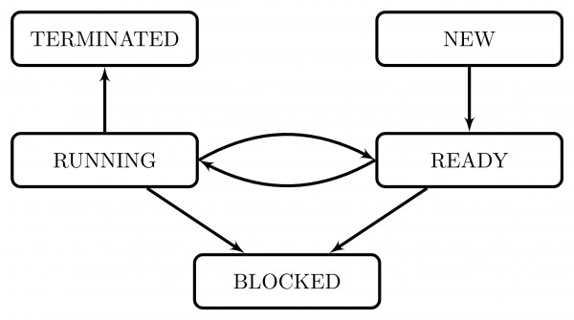
2) 개요
- 프로세스 (Process) :
프로세스란 실행 중에 있는 프로그램을 의미한다.
- 프로세스 상태 및 상태전이 :
1) 준비 상태 (READY) : CPU의 자원을 할당 받으려고 대기하는 상태
2) 실행 상태 (RUNNING) : 프로세스가 실행을 위해 선택 된 상태
3) 종료 상태 (TERMINATED) : 프로세스가 자신의 작업을 모두 완료한 상태
※ 실제 프로세스의 상태에는 Fig 1) Process State Transition와 같이, 추가적으로 I/O 작업과 같은 처리를 위한 중지(BLOCKED) 상태가 존재하며, 실행 상태에서 I/O 작업 발생 시 중단 상태로 전이되지만, 이는 단순화하기 위해 생략하며, 선점형 스케줄링에서 프로세스 간 선점을 위한 문맥교환이 발생할 경우 강제로 실행 상태에서 준비 상태로 전이한다.
Fig 1) Process State Transition

Slide 5
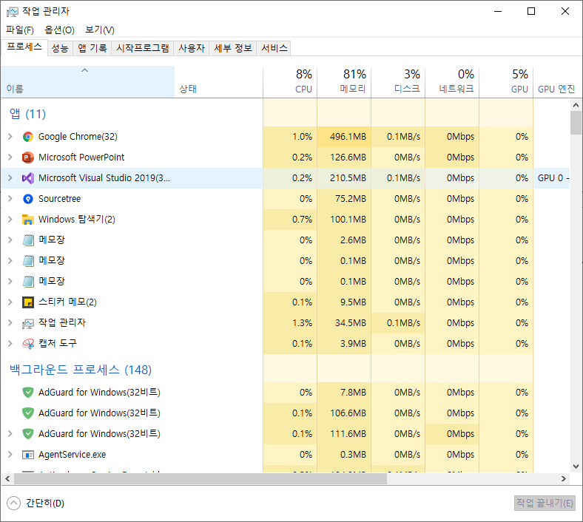
2) 개요
프로세스 스케줄링 (Process Scheduling) :
여러 프로세스가 번갈아 사용하는 CPU(프로세서)의 자원을 어떤 시점에 어떤 프로세스에 할당할지 결정하는 것
Fig 2) Windows 환경의 작업 관리자를 보면 여러 프로세스들이 수행되고 있음을 알 수 있다.
프로세서(혹은 코어) 당 최대 프로세스 하나만 처리(실행) 할 수 있으며, 실행을 위해 대기 중인 프로세스는 준비 큐에서 기다리게 된다.
현대의 컴퓨터는 다중 프로세서(혹은 다중 코어) 및 하이퍼스레딩 기술(단일 물리적 프로세서 코어가 논리 프로세서가 두 개인 것처럼 작동하는 기술)등으로 병렬처리를 수행하지만, 문제를 단순화하기 위해 한 번에 하나의 프로세스만 처리 할 수 있는 단일 프로세서(혹은 단일 코어) 시스템을 가정한다.
Fig 2) Windows 환경의 작업 관리자

Slide 6
2) 개요
스케줄링의 목적
1) 자원 할당의 공정성 보장
2) 단위시간당 처리량 최대화
3) 적절한 반환시간 보장
4) 예측 가능성 보장
5) 오버헤드 최소화
6) 자원 사용의 균형 유지
7) 반환시간과 자원의 활용 간에 균형 유지
8) 실행 대기 방지
9) 우선순위
10) 서비스 사용 기회 확대
11) 서비스 수 감소 방지

Slide 7
2) 개요
- 스케줄링의 종류
1) 비선점형 스케줄링
: 한 프로세스가 자원(CPU)를 할당 받았을 시, 다른 대기 중인 프로세스가 해당 자원을 빼앗지 못하도록 하는 스케줄링 방법으로서, FCFS, SJF, HRRN, Priority based-scheduling (Non-Preemptive) 등이 있다.
장점 : 일괄 처리(Batch Processing)방식으로서, 응답 시간을 예측하기 용이하며, 선점형 방식에 비해 오버헤드가 매우 적다.
단점 : 실행시간이 매우 긴 프로세스가 CPU의 자원을 사용할 경우, 실행시간이 짧은 프로세스들을 오랫동안 대기시키므로, 처리율이 떨어진다.

Slide 8
2) 개요
- 스케줄링의 종류
2) 선점형 스케줄링
: 비선점형과 반대로 다른 대기 중인 프로세스가 해당 자원을 빼앗으면서 기존에 실행 중이던 프로세스는 준비 상태로 전이(문맥교환)되는 스케줄링 방법으로서, SRTN, Round-Robin, Priority based-scheduling (Preemptive) 등이 있다.
장점 : 프로세스 하나가 장시간 CPU를 독점하는 것을 방지하기 때문에 모든 프로세스에 CPU의 자원을 서비스 할 기회를 늘릴 수 있다.
단점 : 문맥교환 및 선점을 위한 적절한 프로세스를 선택하기 위하여 상당한 오버헤드를 유발 할 수 있다.
※ 문맥교환 (Context Switch) : 프로세스들에게 CPU의 자원을 할당해 줄 때, 현재 자원이 할당된 프로세스의 정보를 PCB에 저장하고 새로운 프로세스에게 CPU의 자원을 할당하여 실행되도록 하는 것이다.
※ Time Quantum : 선점형 스케줄링을 위한 규정 시간량(단위 시간)으로서, 특정 프로세스가 해당 규정 시간량동안 실행되도록 한다.

Slide 9
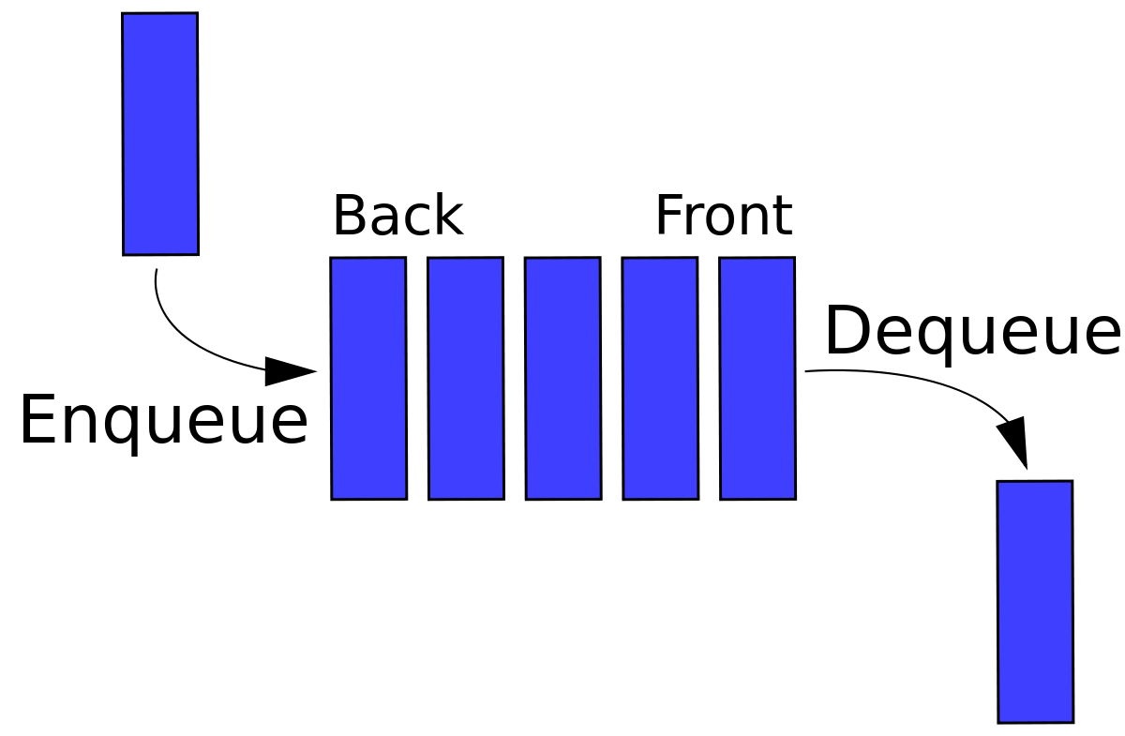
2) 개요
준비 큐 (Ready Queue) :
큐란 Fig 3) Queue (Data Structure)와 같이 먼저 들어온(Enqueue) 데이터가 먼저 나가는(Dequeue) 선입선출 (FIFO) 구조의 자료구조로서, 프로세스에 대한 스케줄링 작업 시에 큐 형태의 자료구조인 준비 큐를 이용한다.
준비 큐는 프로세스가 시스템에 들어오면 (도착하면) 프로세스가 실행 대기 상태로서 준비 큐에서 CPU의 자원을 할당 받기 위해 대기하며, 준비 큐에서 순차적으로 프로세스를 꺼내어 CPU의 자원을 할당한다.
Fig 3) Queue (Data Structure)

Slide 10
2) 개요
도착 큐 (Arrival Queue) :
프로세스 준비 큐에 삽입되어 준비 상태로 들어가기 전 프로세스 간 도착시간에 따른 빠른 순으로 준비 큐에 동적으로 추가를 위한 큐로서 도착 큐는 모든 프로세스가 동일시간에 도착한다고 가정 시 사용하지 않는다.
실제 CPU의 자원을 프로세스에 할당하기 위한 스케줄링 동작과정에 도착 큐라는 개념이 존재하지 않지만, 각 프로세스 별 도착시간을 할당하여 시뮬레이션 하는 상황을 사용자가 각 프로세스의 도착시간에 따라 도착시간에 해당하는 프로세스를 실행한다고 가정하여 프로세스가 CPU의 자원을 할당 받기 위해 프로세스 준비 큐로 들어가는 상황을 만들기 위해 도착 큐를 별도로 사용하였다.

Slide 11
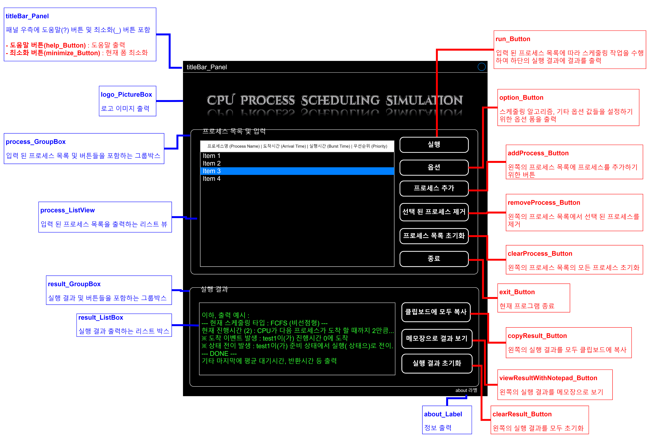
3) 설계 및 구현 : UI Design
- 메인 폼 Mockup
1) 외부 테이블 레이아웃 (outerMain_TableLayoutPanel) :
메인 폼 최상위 레이아웃으로서 5행 1열의 테이블 레이아웃, 각 행은 순차적으로 타이틀바, 로고, 프로세스 목록 그룹 박스, 실행 결과 그룹박스, about 라벨 포함 (행에 대한 백분율 비율 5:15:45:30:5)
2) 프로세스 목록 그룹박스 내의 내부 테이블 레이아웃 (innerProcessGroupBox_TableLayoutPanel) :
1행 2열 (각 열은 프로세스 목록을 출력하는 리스트 뷰와 버튼들을 출력하는 부분으로 분리, 열에 대한 백분율 비율 80:20)
3) 프로세스 목록 그룹박스 내의 프로세스 목록 옆의 버튼들을 위한 내부 테이블 레이아웃(innerButton_ProcessGroupBox_TableLayoutPanel) :
6행 (버튼 수에 따라, 행에 대한 백분율 비율 16:16:16:16:16:16), 1열
4) 실행 결과 그룹박스 내의 내부 테이블 레이아웃 (innerResultGroupBox_TableLayoutPanel) :
1행 2열 (각 열은 실행 결과를 출력하는 리스트 박스와 버튼들을 출력하는 부분으로 분리, 열에 대한 백분율 비율 80:20)
5) 실행 결과 그룹박스 내의 실행 결과 옆의 버튼들을 위한 내부 테이블 레이아웃 (innerButton_ResultGroupBox_TableLayoutPanel) :
3행 (버튼 수에 따라, 행에 대한 백분율 비율 33:33:33), 1열
Fig 4) 메인 폼 Mockup

Slide 12
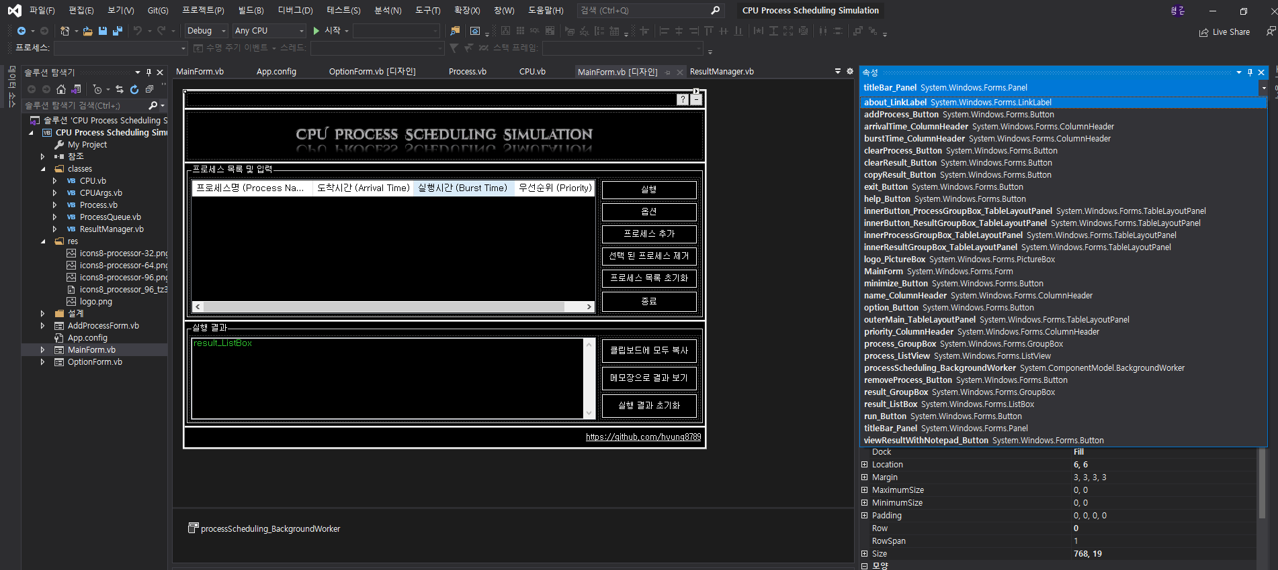
3) 설계 및 구현 : UI Design
- 메인 폼 구현
Fig 5) Mockup에 따라 구현 된 메인 폼

Slide 13
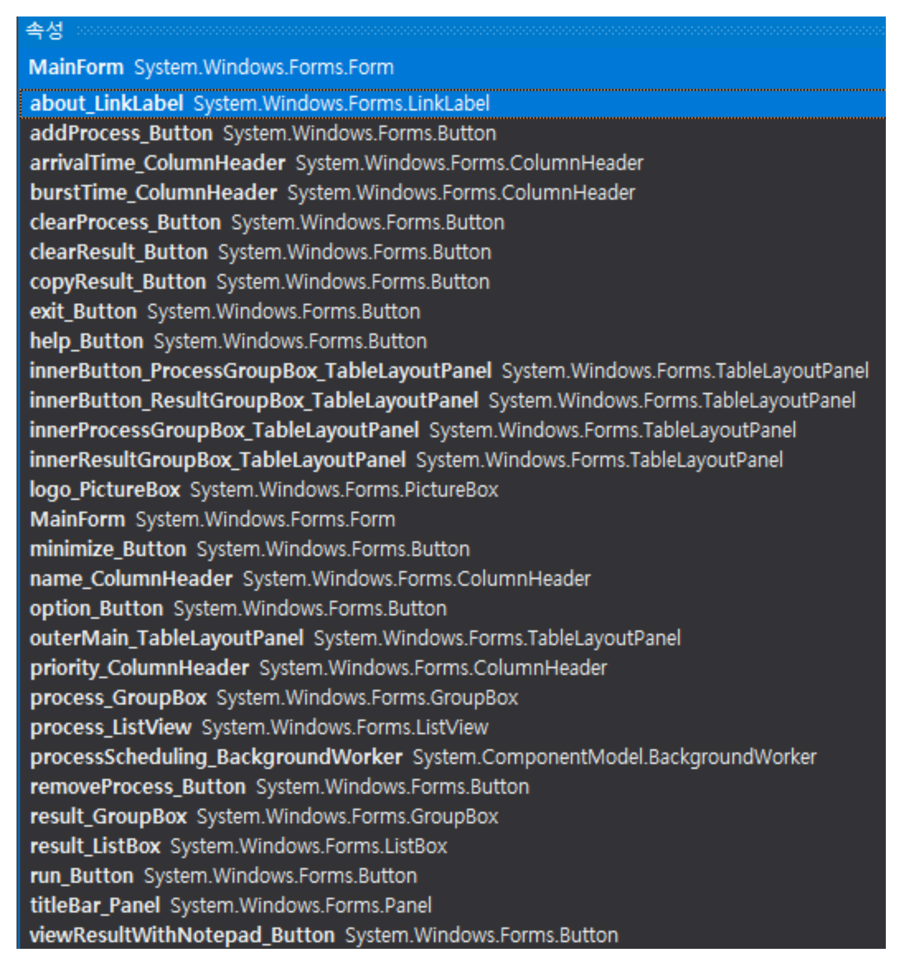
3) 설계 및 구현 : UI Design
메인 폼에 사용 된 컴포넌트 목록
1) LinkLabel : 1개
2) Button : 11개
3) PictureBox : 1개
4) TableLayoutPanel : 5개
5) BackgroundWorker : 1개
6) ListView : 1개
7) ListView를 위한 ColumnHeader : 4개
8) ListBox : 1개
9) GroupBox : 2개
10) Panel : 1개
총 28개의 컴포넌트 사용
Fig 6) 메인 폼의 컴포넌트 목록

Slide 14
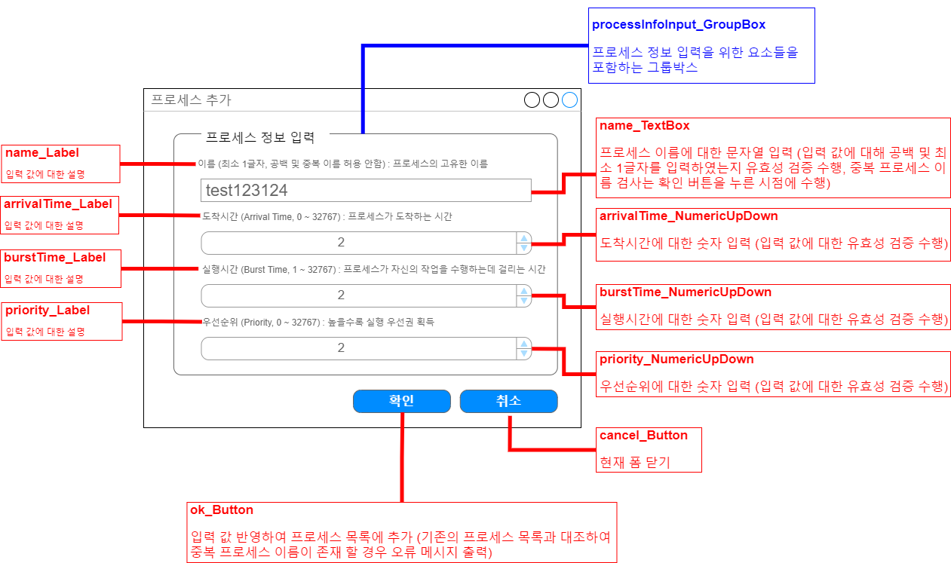
3) 설계 및 구현 : UI Design
- 프로세스 추가 다이얼로그 폼 Mockup
1) 외부 테이블 레이아웃 (outerAddProcess_TableLayoutPanel) :
프로세스 추가 다이얼로그 폼 최상위 레이아웃으로서 2행 1열의 테이블 레이아웃, 각 행은 순차적으로 상단과 중간의 프로세스 정보 입력을 위한 요소들이 포함 된 그룹박스들을 포함하는 내부 테이블 레이아웃과 하단의 버튼들을 위한 테이블 레이아웃으로 구성 (행에 대한 백분율 비율 90:10)
2) 외부 테이블 레이아웃 내의 프로세스 정보 입력을 위한 요소들이 포함 된 그룹박스를 포함하는 내부 테이블 레이아웃 (innerAddProcess_TableLayoutPanel) :
3행 3열 (각 행 및 열은 좌우상단 공백을 위한 행 및 열을 포함, 열에 대한 백분율 비율 5:90:5, 행에 대한 백분율 비율 5:90:5, 프로세스 정보 입력 그룹박스 포함)
3) 외부 테이블 레이아웃 내의 하단의 버튼들을 위한 테이블 레이아웃 (innerButton_AddProcess_TableLayoutPanel) :
확인, 취소 버튼을 포함하는 레이아웃으로서 3행 1열 (각 행은 공백란, 확인 버튼, 취소 버튼 순으로 배열, 백분율 비율 60:20:20)
Fig 7) 프로세스 추가 다이얼로그 폼 Mockup

Slide 15
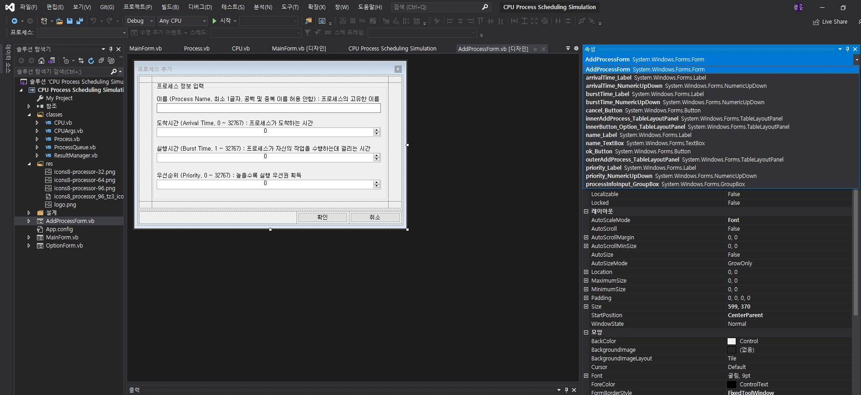
3) 설계 및 구현 : UI Design
- 프로세스 추가 다이얼로그 폼 구현
Fig 8) Mockup에 따라 구현 된 프로세스 추가 다이얼로그 폼

Slide 16
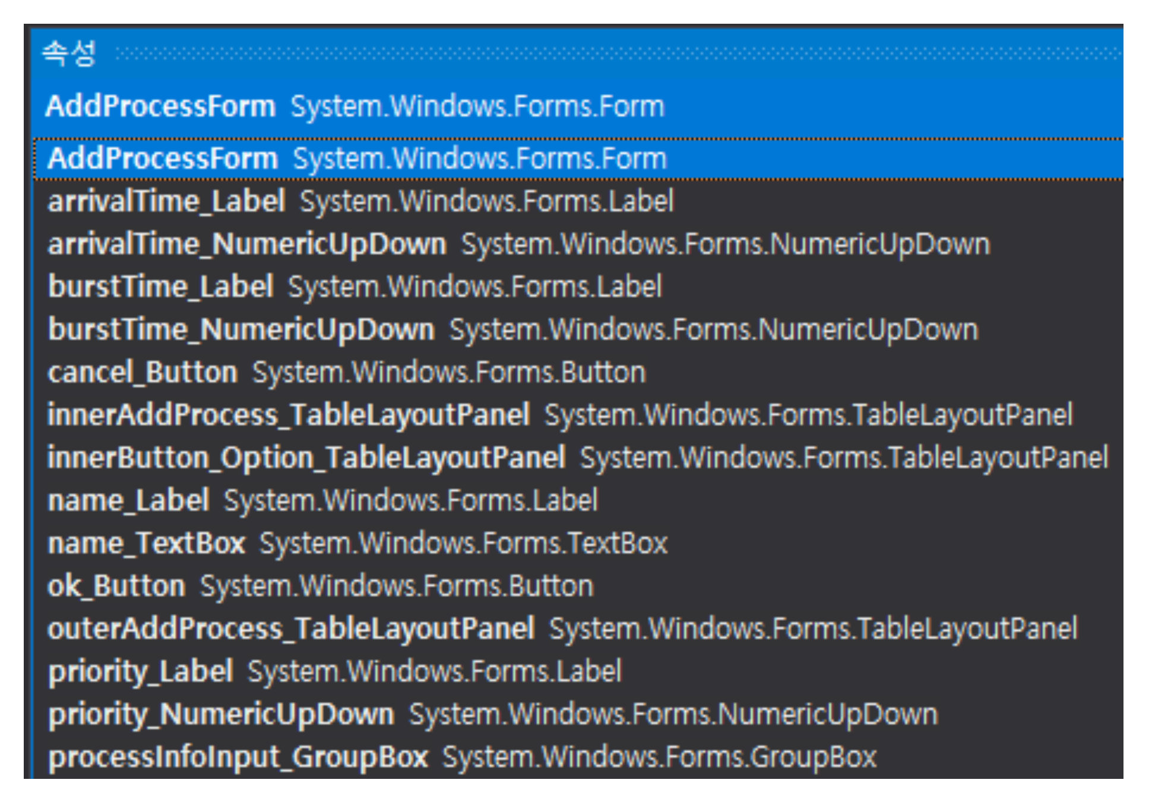
3) 설계 및 구현 : UI Design
프로세스 추가 다이얼로그 폼에 사용 된 컴포넌트 목록
1) Label : 4개
2) TextBox : 1개
3) NumericUpDown : 3개
4) Button : 2개
5) TableLayoutPanel : 3개
6) GroupBox : 1개
총 14개의 컴포넌트 사용
Fig 9) 프로세스 추가 다이얼로그 폼의 컴포넌트 목록

Slide 17
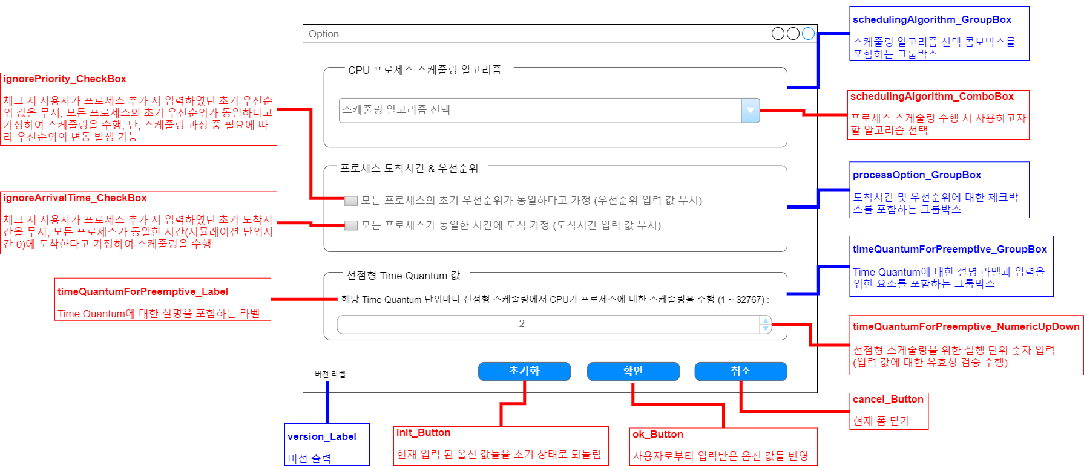
3) 설계 및 구현 : UI Design
- 옵션 다이얼로그 폼 Mockup
1) 외부 테이블 레이아웃 (outerOption_TableLayoutPanel) :
옵션 다이얼로그 폼 최상위 레이아웃으로서 2행 1열의 테이블 레이아웃, 각 행은 순차적으로 상단과 중간의 옵션 값 입력을 위한 요소들이 포함 된 그룹박스들을 포함하는 내부 테이블 레이아웃과 하단의 버튼들을 위한 테이블 레이아웃으로 구성 (행에 대한 백분율 비율 90:10)
2) 외부 테이블 레이아웃 내의 옵션 값 입력을 위한 요소들이 포함 된 그룹박스들을 포함하는 내부 테이블 레이아웃 (innerOption_TableLayoutPanel) :
3행 5열 (각 행 및 열은 좌우상단 공백을 위한 행 및 열을 포함, 열에 대한 백분율 비율은 5:90:5, 행에 대한 백분율 비율은 5:25:35:30:5, 각 행은 스케줄링 알고리즘 그룹박스, 프로세스 관련 그룹박스, TimeQuantum 그룹박스를 포함)
3) 외부 테이블 레이아웃 내의 하단의 버튼들을 위한 테이블 레이아웃 (innerButton_Option_TableLayoutPanel) :
초기화, 확인, 취소 버튼을 포함하는 레이아웃으로서 4행 1열 (각 행은 버전 라벨, 초기화 버튼, 확인 버튼, 취소 버튼 순으로 배열, 백분율 비율 40:20:20:20)
Fig 10) 옵션 다이얼로그 폼 Mockup

Slide 18
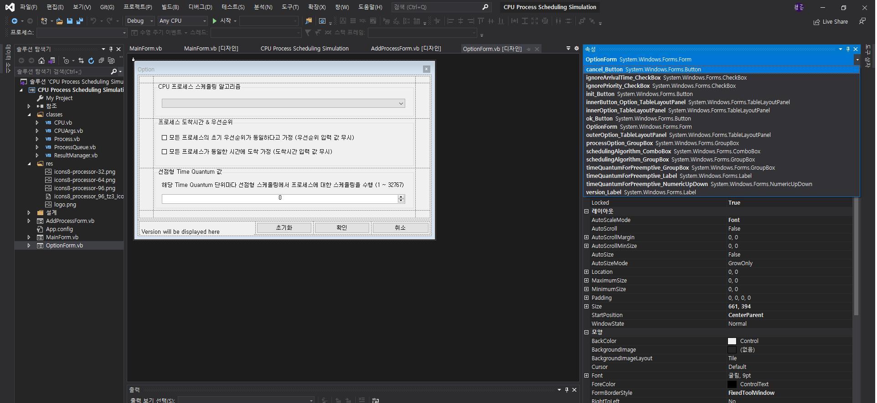
3) 설계 및 구현 : UI Design
- 옵션 다이얼로그 폼 구현
Fig 11) Mockup에 따라 구현 된 옵션 다이얼로그 폼

Slide 19
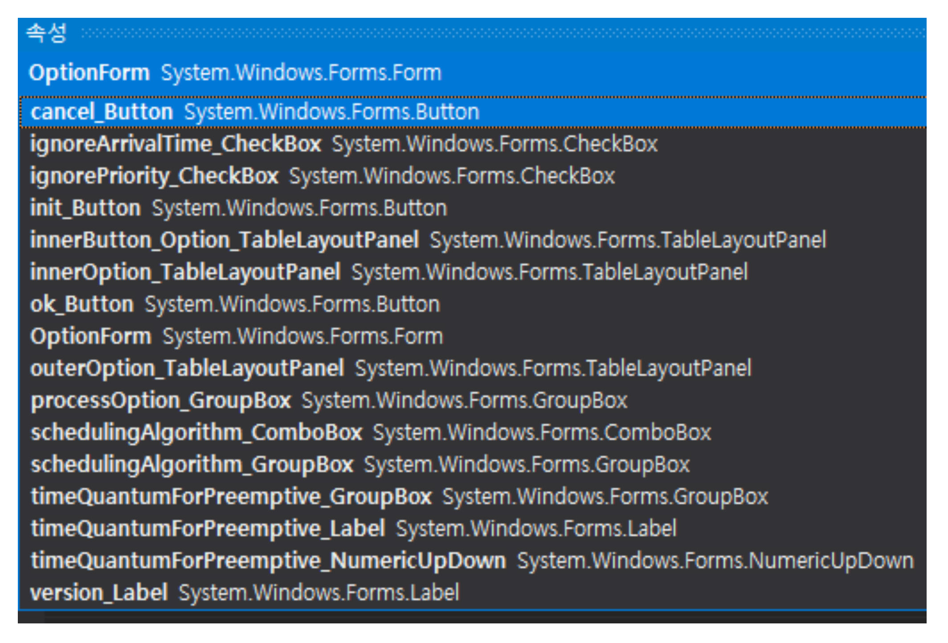
3) 설계 및 구현 : UI Design
옵션 다이얼로그 폼에 사용 된 컴포넌트 목록
1) Label : 2개
2) Button : 3개
3) CheckBox : 2개
4) ComboBox : 1개
5) NumericUpDown : 1개
6) TableLayoutPanel : 3개
7) GroupBox : 3개
총 15개의 컴포넌트 사용
Fig 12) 옵션 다이얼로그 폼의 컴포넌트 목록

Slide 20
3) 설계 및 구현 : Class 설계 및 구현
- Process Class
프로세스를 추상화하는 프로세스 클래스로서, 도착시간(Arrival Time), 우선순위(Priority), 실행시간(Burst Time)은 CPU의 자원을 우선적으로 할당 받기 위해 준비 큐 내부의 각 프로세스들을 정렬하는데 사용될 수 있다. 프로세스는 CPU의 자원을 규정 시간량(Time Quantum)만큼 할당 받아 자신의 작업을 수행한다.
이에 따라 구현 된 프로세스 클래스는 다음 페이지의 Fig 13) Process Class 및 Fig 14) Process Class 세부 내용과 같다.

Slide 21
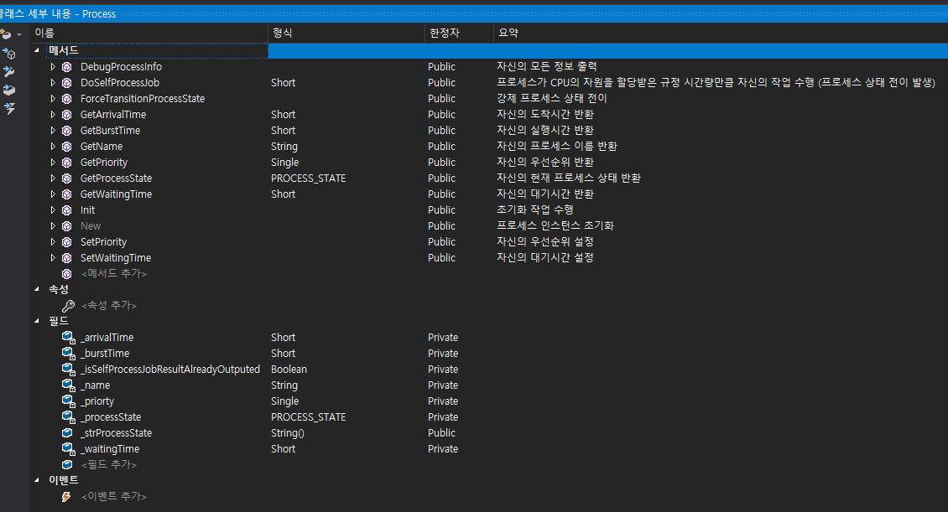
3) 설계 및 구현 : Class 설계 및 구현
- Process Class
Fig 13) Process Class
Fig 14) Process Class 세부 내용

Slide 22
3) 설계 및 구현 : Class 설계 및 구현
- Process Queue Class
준비 큐 및 도착 큐를 위해 프로세스들을 큐 형태로 관리하는 클래스로서, .Net 내장 자료구조인 List를 이용하여 큐의 기능을 확장한 프로세스 큐이다. 내부 요소에 대한 재정렬 기능 및 앞으로의 확장성을 고려해 내부 요소들을 List 형태로 관리하는 것이 편리하다고 생각하여 List를 Wrapping하여 큐의 기본적인 기능도 포함한 자료구조를 만들었다.
이에 따라 구현 된 프로세스 큐 클래스는 다음 페이지의 Fig 15) Process Queue Class 및 Fig 16) Process Queue Class 세부 내용과 같다.

Slide 23
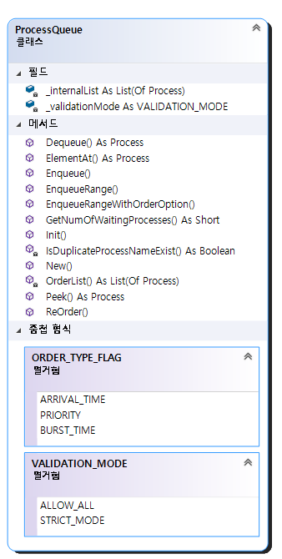
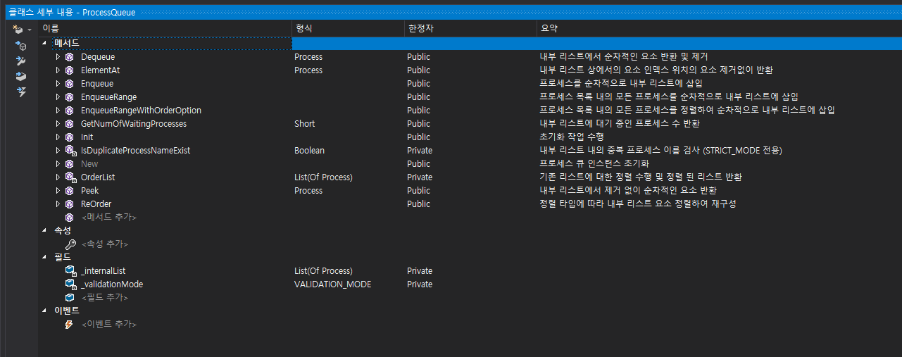
3) 설계 및 구현 : Class 설계 및 구현
- Process Queue Class
Fig 15) Process Queue Class
Fig 16) Process Queue Class 세부 내용

Slide 24
3) 설계 및 구현 : Class 설계 및 구현
- CPU Class
운영체제의 스케줄러에 의해 스케줄링 작업이 수행되어 실제 프로세스가 작업이 수행되는 CPU를 추상화한 클래스로서, Public 멤버필드로 CPUArgs 클래스, Private 멤버필드로 Process 클래스 및 Process Queue 클래스를 포함한다.
이에 따라 구현 된 CPU 클래스는 다음 페이지의 Fig 17) CPU Class 및 Fig 18) CPU Class 세부 내용과 같다.

Slide 25
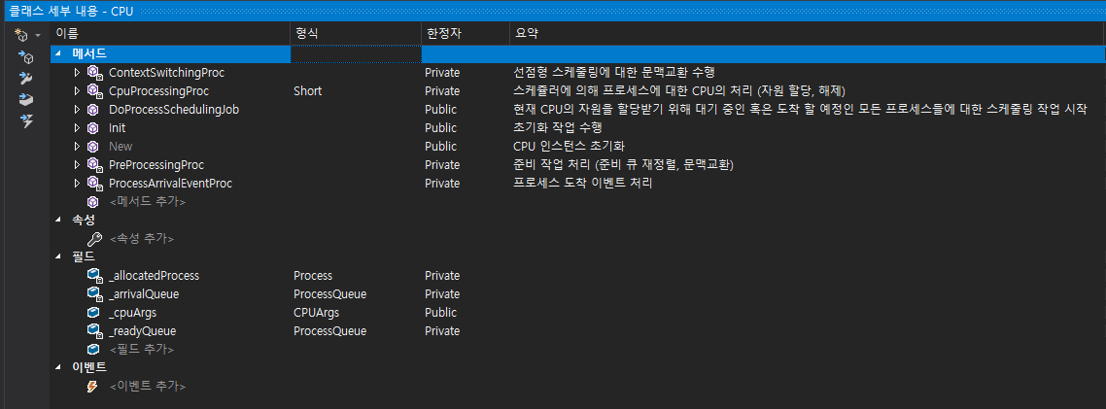
3) 설계 및 구현 : Class 설계 및 구현
- CPU Class
Fig 17) CPU Class
Fig 18) CPU Class 세부 내용

Slide 26
3) 설계 및 구현 : Class 설계 및 구현
- CPUArgs Class
프로세스 스케줄링 옵션을 위한 클래스로서, 옵션 폼 및 프로세스 스케줄링 시뮬레이션 시 사용 할 옵션 데이터를 관리하는 클래스이다. 이 클래스는 CPU 클래스에서 Public 속성을 가진 멤버 필드로 사용하며, 메인 폼에서 CPU 클래스의 인스턴스를 만들고, 옵션 폼 생성 시 해당 CPU 클래스 인스턴스 내부의 CPUArgs 클래스 인스턴스를 전달하며, 옵션 폼에서는 이 CPU 클래스 인스턴스 내부의 CPUArgs 클래스 인스턴스를 참조하고, 옵션 폼에서 CPUArgs 클래스 인스턴스에 접근하여 값을 읽어오거나 변경한다. 프로세스 스케줄링 옵션은 프로세스 스케줄링 과정 중 변경 될 경우 수행 중인 내용에 영향을 미치므로(참조하므로) 변경 할 수 없도록 하며, 이에 따라 옵션 폼으로의 접근은 프로세스 스케줄링 과정 중 제한한다.
(참고로, .Net에서 클래스는 Reference Type이며, 구조체 및 구조체로 구현 된 기본 자료형들(Boolean, Integer, Short 등)은 Value Type이다. Value Type은 외부에서 참조를 전달(ByRef)하지 않고 값으로 전달(ByVal) 시, 내부에서 값을 바꿔도 외부의 값이 변동되지 않는다.)
이에 따라 구현 된 CPUArgs 클래스는 다음 페이지의 Fig 19) CPUArgs Class 및 Fig 20) CPUArgs Class 세부 내용과 같다.

Slide 27
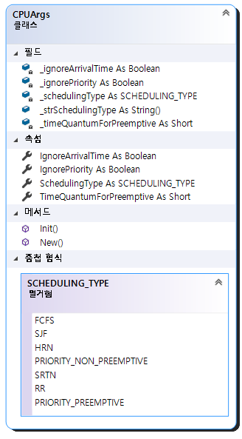
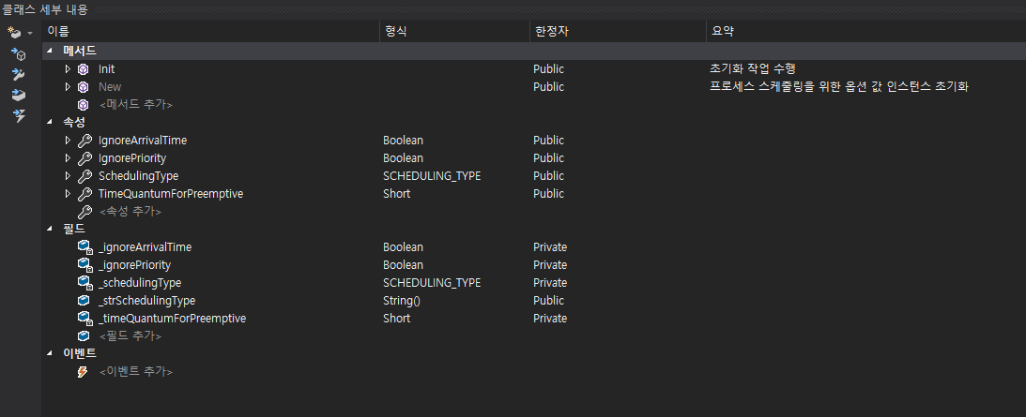
3) 설계 및 구현 : Class 설계 및 구현
- CPUArgs Class
Fig 19) CPUArgs Class
Fig 20) CPUArgs Class 세부 내용

Slide 28
3) 설계 및 구현 : Class 설계 및 구현
- ResultManager Class
프로세스 스케줄링 과정 중 발생 한 중간 결과 및 최종 결과를 출력하기 위한 역할을 담당하는 클래스로서, 메인 폼의리스트 박스(ListBox) 컨트롤을 공유한다. 이는 메인 폼이 아닌 다른 위치에서 결과를 갱신하기 위함 이며, 해당 클래스의 모든 메소드 및 멤버 필드는 공유(Shared)속성으로 정의되어 있다.
Shared는 Static과 같은 개념이지만, VB.Net에서 클래스의 모든 인스턴스 간에 메소드 및 멤버 필드 공유를 수행할 때는 문법 상 Static이 아니라, Shared를 사용한다.
또한, BackgroundWorker로 별도의 스레드에서 프로세스 스케줄링 작업을 수행하면서 중간 결과 혹은 최종 결과에 대하여 ResultManager를 통하여 갱신하도록 하였는데, 이는 메인 스레드(UI 스레드)에서 프로세스 스케줄링 작업을 실행하면, 프로세스 스케줄링 작업이 모두 완료되어 최종 결과가 갱신되기까지 메인 스레드(UI 스레드) 상에서 프로세스 스케줄링 연산이 이루어지므로, UI의 갱신이 이루어지지 않아, 사용자가 UI와 상호작용 (중간 결과 파악, 새로운 프로세스 추가 및 기존 프로세스를 제거) 할 수 없기 때문에, 사용자와의 반응성을 위해서 별도의 스레드를 이용하였다.
이에 따라 구현 된 ResultManager 클래스는 다음 페이지의 Fig 21) ResultManager Class 및 Fig 22) ResultManage r Class 세부 내용과 같다.

Slide 29
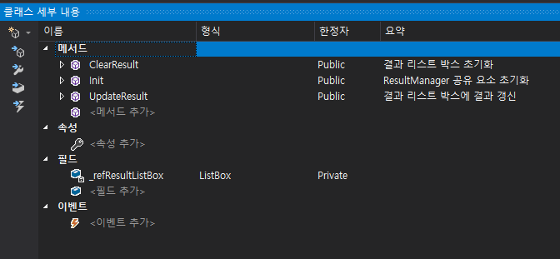
3) 설계 및 구현 : Class 설계 및 구현
- ResultManager Class
Fig 21) ResultManager Class
Fig 22) ResultManager Class 세부 내용

Slide 30
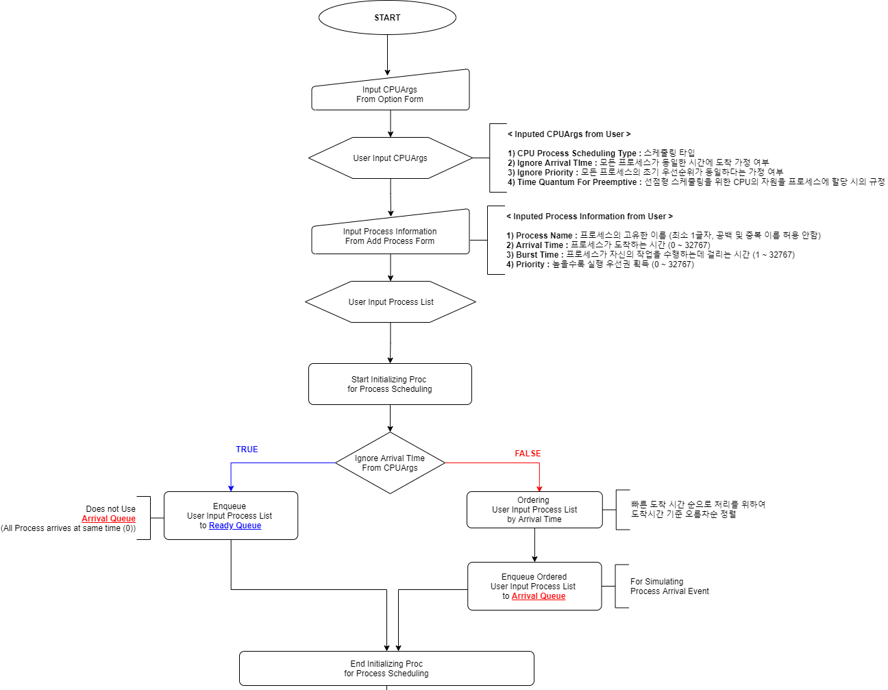
3) 설계 및 구현 : 기능별 설계 및 구현
- Main Flow 1
1) ‘옵션‘ 버튼을 눌러 옵션 폼에서 프로세스 스케줄링을 위한 옵션 값 설정
2) ‘프로세스 추가’ 버튼을 눌러 프로세스 추가 폼을 통하여 프로세스 정보 입력
3) 입력 된 프로세스 목록에 대하여 메인 폼의 ‘실행’ 버튼을 눌러 스케줄링 시작
4) 프로세스 스케줄링을 위한 초기화 작업 시작
5) ‘모든 프로세스가 동일한 시간에 도착 가정 (도착시간 입력 값 무시)’ 여부에 따라,
5-1) 도착시간 입력 값 무시 : 입력 된 프로세스 목록을 빠른 도착시간 순으로
처리를 위하여 도착시간 순으로 오름차순 정렬하여 도착 큐에 삽입
5-2) 도착시간 사용 : 준비 큐에 입력 된 프로세스 목록을 단순 삽입
6) 프로세스 스케줄링을 위한 초기화 작업 완료
Fig 23) Main Flow 1

Slide 31
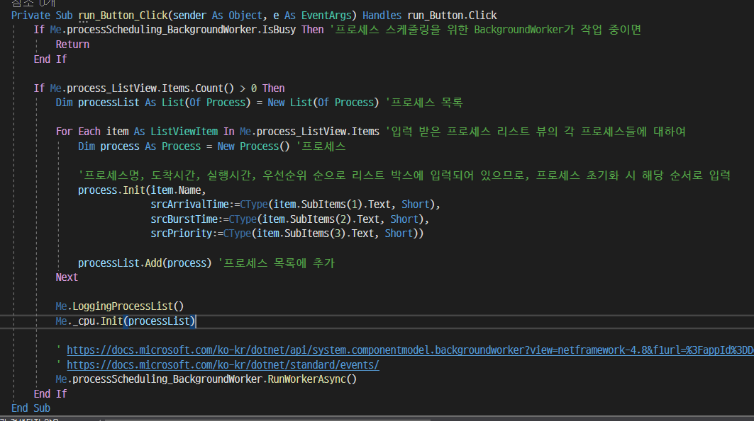
3) 설계 및 구현 : 기능별 설계 및 구현
Fig 24) Main Flow 1 일부 소스 코드 – 실행 버튼 클릭에 따른 프로세스 입력 목록에 대한 처리

Slide 32
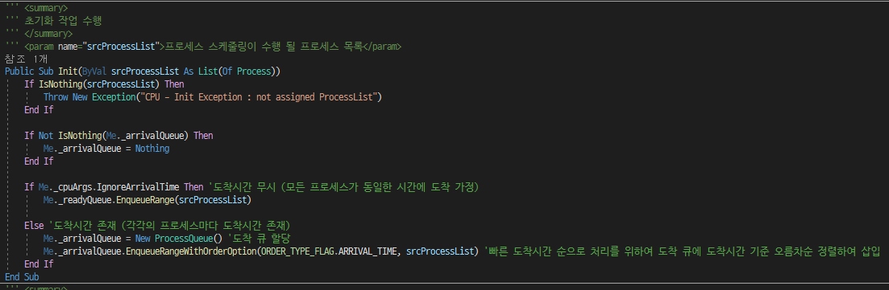
3) 설계 및 구현 : 기능별 설계 및 구현
Fig 25) Main Flow 1 일부 소스 코드 – 프로세스 스케줄링을 위한 초기화 작업

Slide 33
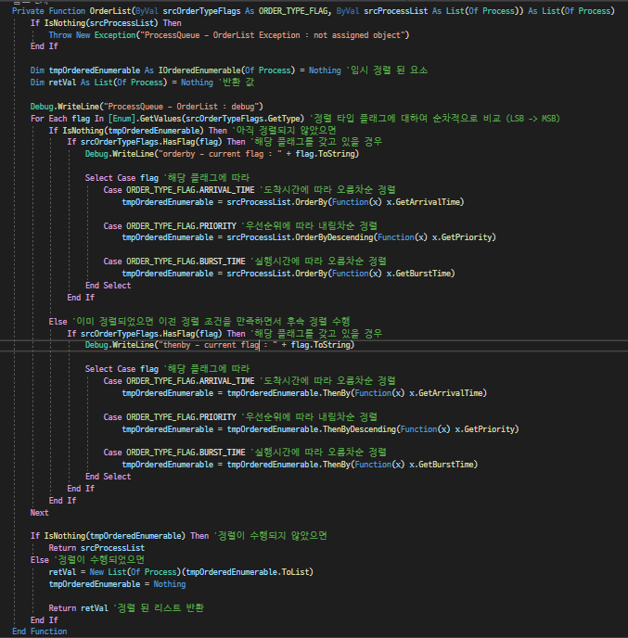
3) 설계 및 구현 : 기능별 설계 및 구현
Fig 26) Main Flow 1 일부 소스 코드 – 입력 된 프로세스 리스트에 대한 정렬 수행

Slide 34
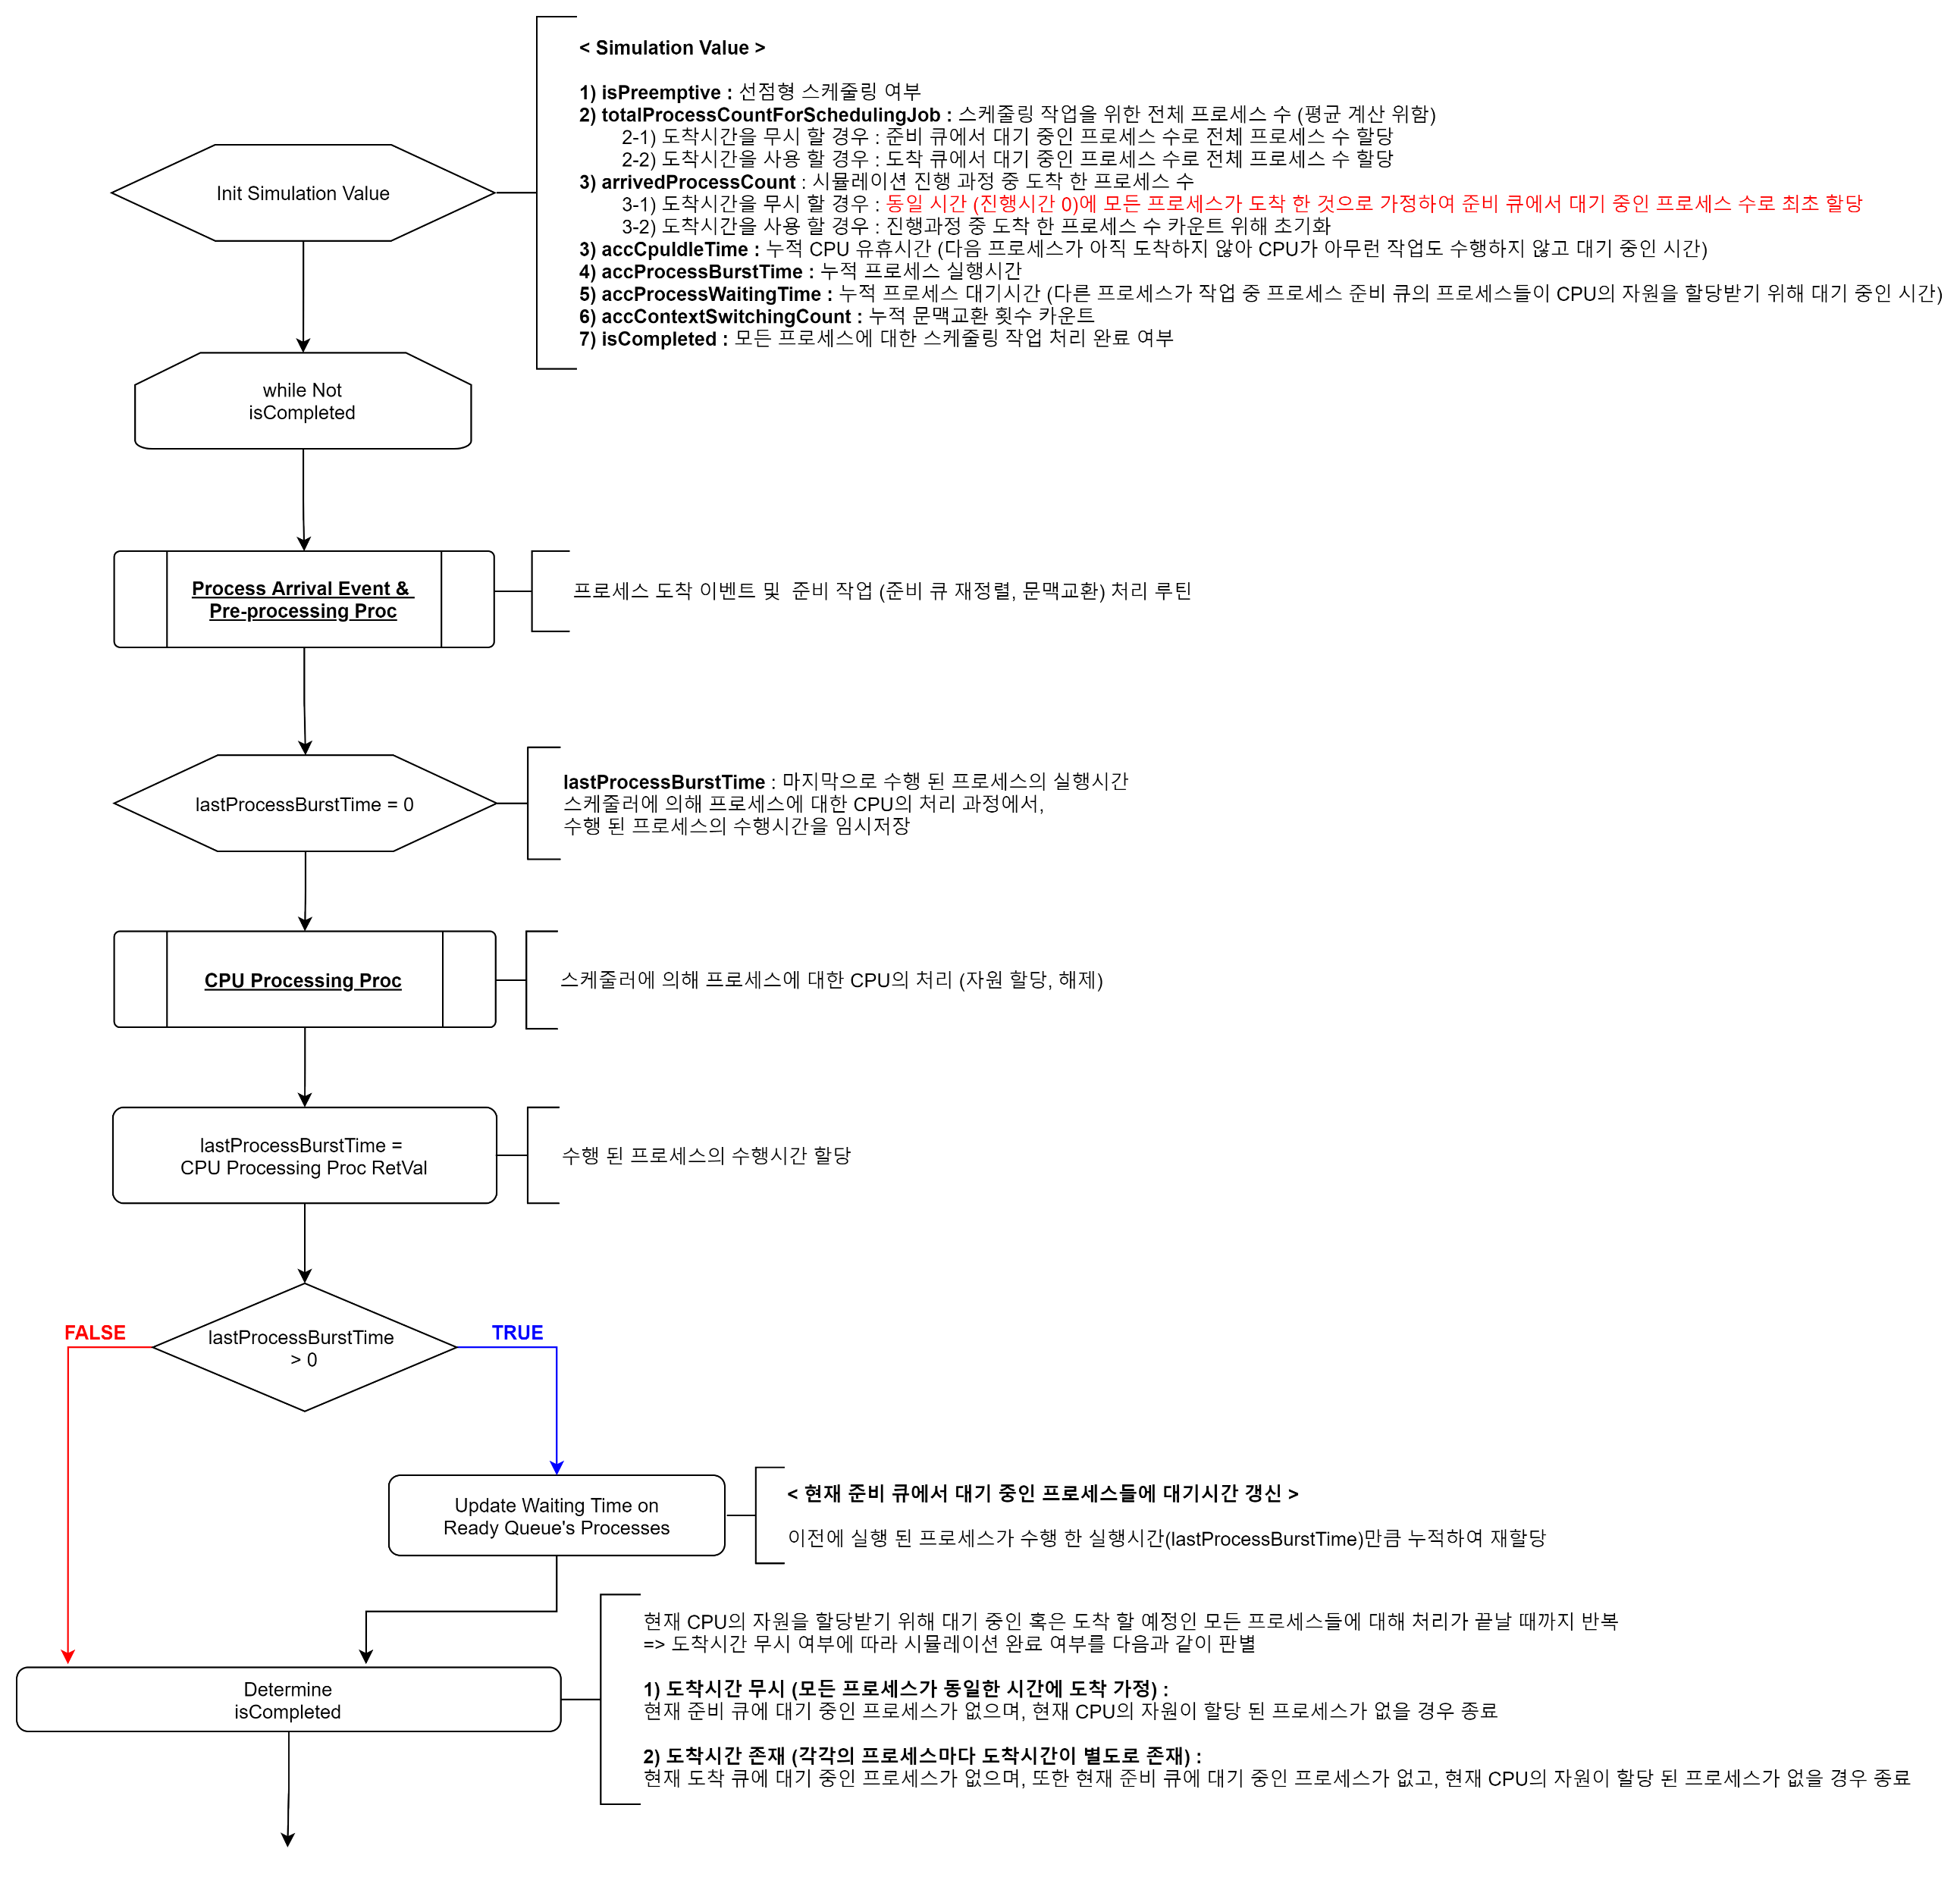
3) 설계 및 구현 : 기능별 설계 및 구현
- Main Flow 2
1) 이어서, 시뮬레이션 위한 변수들을 초기화
1-1) 선점형 스케줄링 여부
1-2) 스케줄링 작업을 위한 전체 프로세스 수
1-3) 시뮬레이션 진행 과정 중 도착 한 프로세스 수
1-4) 누적 CPU 유휴시간
1-5) 누적 프로세스 실행시간
1-6) 누적 프로세스 대기시간
1-7) 누적 문맥교환 횟수 카운트
1-8) 모든 프로세스에 대한 스케줄링 작업 처리 완료 여부
2) 모든 프로세스에 대한 스케줄링 작업이 처리 완료 될 때까지 이하 3, 4, 5, 6 반복
3) 프로세스 도착 이벤트 및 준비 작업 처리 루틴 수행 (준비 큐 재정렬, 문맥교환)
4) 스케줄러에 의해 프로세스에 대한 CPU의 처리 루틴 수행 (자원 할당, 해제)
5) 작업이 수행 된 프로세스의 수행시간에 따라 현재 준비 큐에서 대기 중인 프로세스들에 대해
대기시간 갱신 수행
6) 스케줄링 작업 완료 여부 판별 수행
Fig 27) Main Flow 2

Slide 35
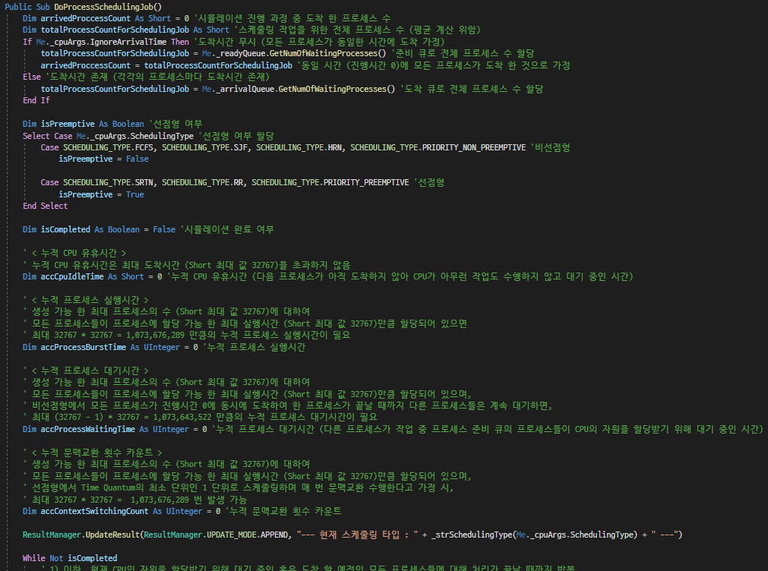
3) 설계 및 구현 : 기능별 설계 및 구현
Fig 28) Main Flow 2 일부 소스코드 – 시뮬레이션 변수 초기화

Slide 36
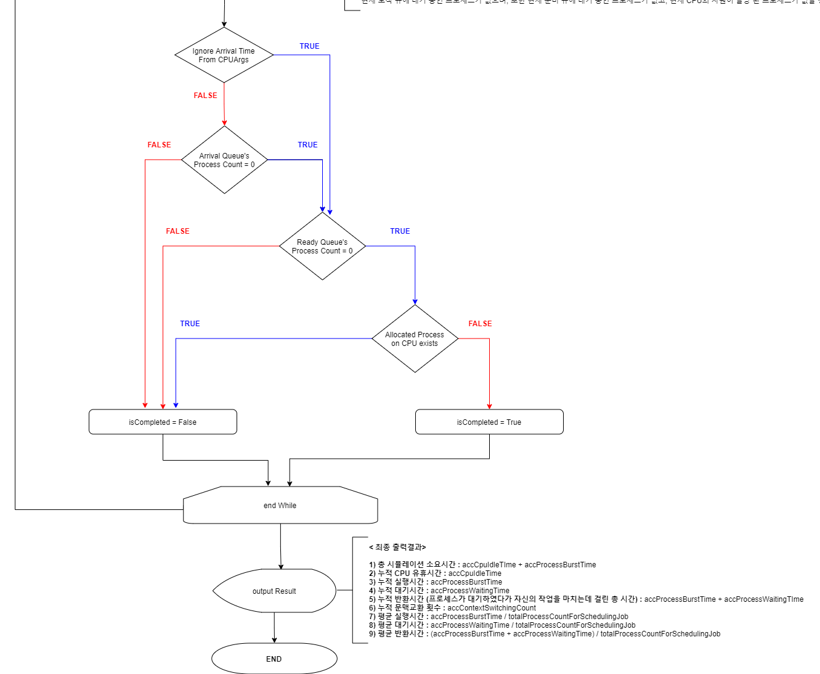
3) 설계 및 구현 : 기능별 설계 및 구현
- Main Flow 3
1) 이어서, 스케줄링 작업 완료 여부 판별
2) ‘모든 프로세스가 동일한 시간에 도착 가정 (도착시간 입력 값
무시)’ 여부에 따라
2-1) 도착시간 입력 값 무시 : 현재 준비 큐에 대기 중인 프로세스가
없으며, 현재 CPU의 자원이 할당 된 프로세스가 없을 경우 완료
2-2) 도착시간 사용 : 현재 도착 큐에 대기 중인 프로세스가 없으며,
또한 현재 준비 큐에 대기 중인 프로세스가 없고,
현재 CPU의 자원이 할당 된 프로세스가 없을 경우 완료
3) 완료 여부에 따라
3-1) 완료되었을 경우 : 최종 출력결과 출력 후 종료
3-2) 완료되지 않았을 경우 : Main Flow 2로 돌아가서 계속 수행
Fig 29) Main Flow 3

Slide 37
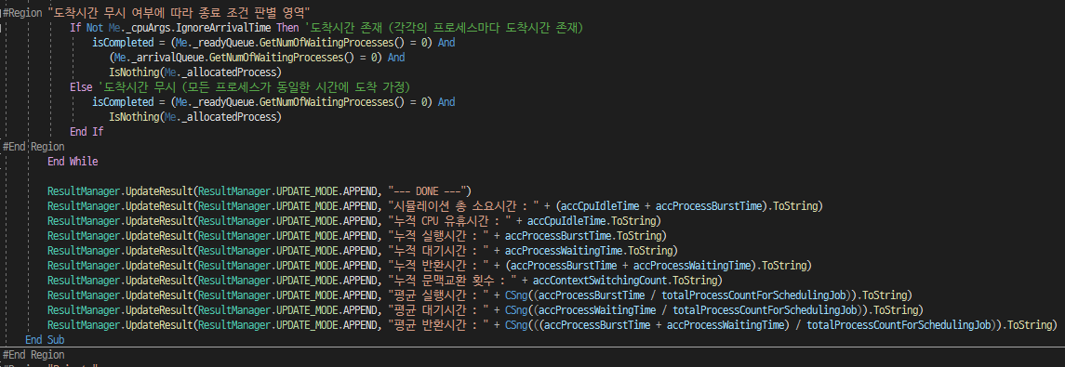
3) 설계 및 구현 : 기능별 설계 및 구현
Fig 30) Main Flow 3 소스코드 – 도착시간 무시 여부에 따른 종료 조건 판별 및 최종 출력결과 출력

Slide 38
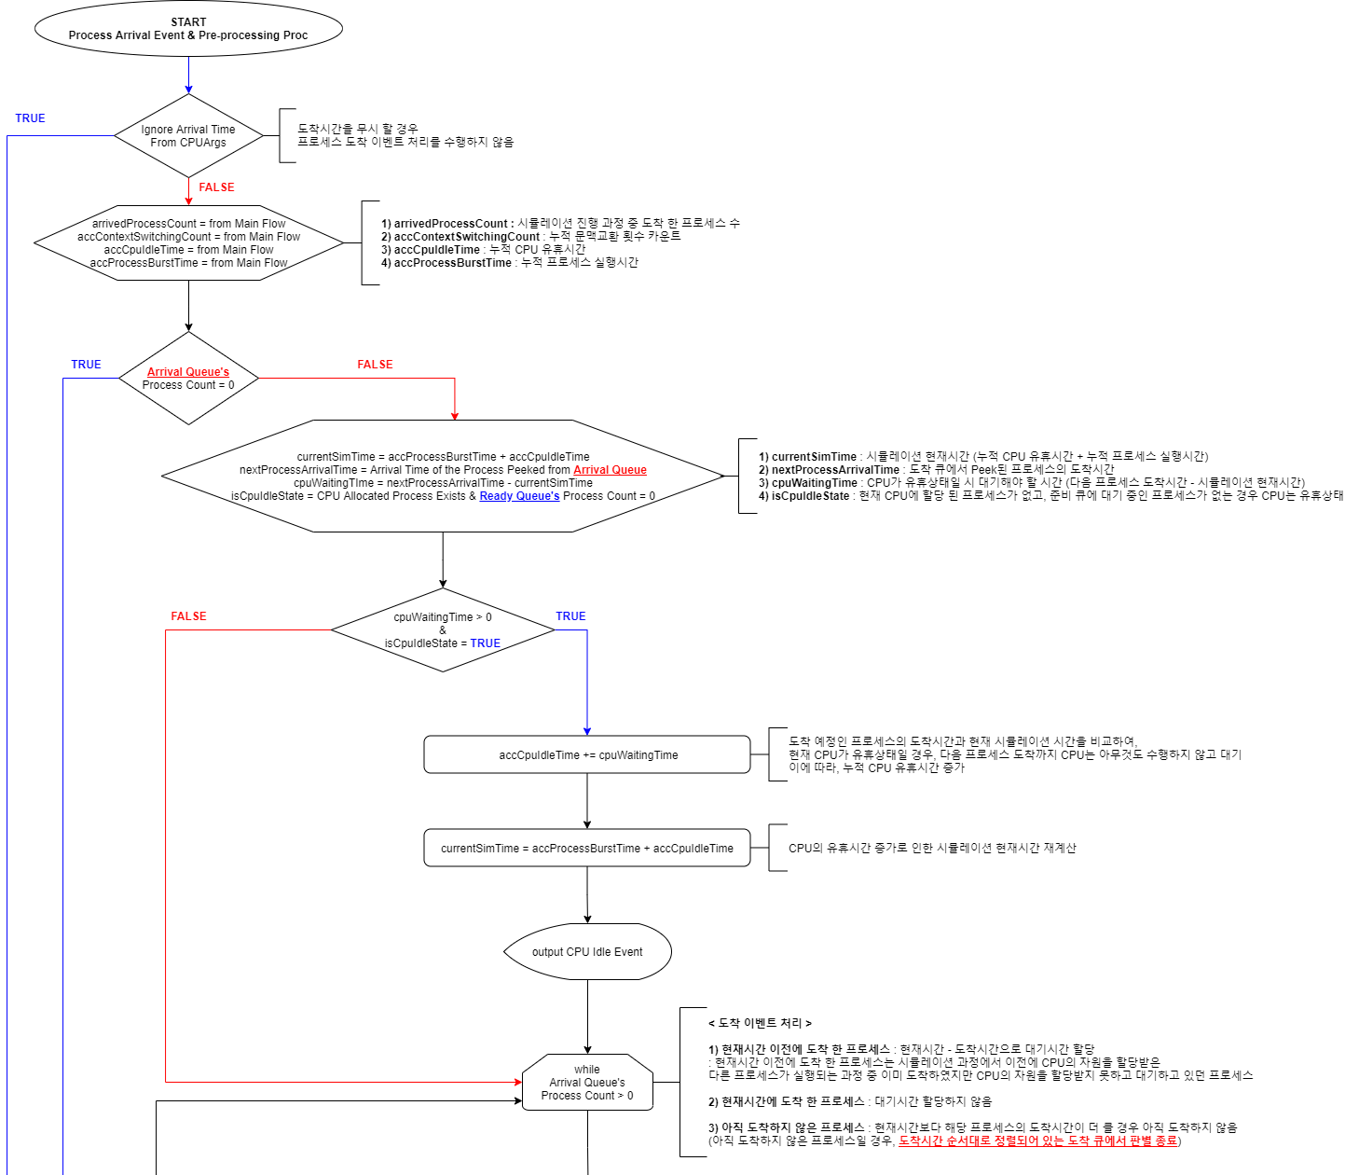
3) 설계 및 구현 : 기능별 설계 및 구현
프로세스 도착 이벤트 및 준비 작업 1
1) 사용자가 ‘옵션‘ 폼에서 도착시간 무시를 활성화할 경우 현재 프로세스 도착 이벤트는 처리하지 않음 (모든 프로세스가 진행시간 0에 도착 가정)
2) Main Flow의 일부 변수 사용
2-1) 시뮬레이션 진행 과정 중 도착 한 프로세스 수
2-2) 누적 문맥교환 횟수 카운트
2-3) 누적 CPU 유휴시간
2-4) 누적 프로세스 실행시간
1) 도착 큐에서 대기 중인 프로세스 존재 시 지역변수 초기화
1-1) 시뮬레이션 현재시간 = 누적 CPU 유휴시간 + 누적 프로세스 실행시간
1-2) 다음 프로세스 도착시간 = 도착 큐에서 Peek 된 프로세스의 도착시간
1-3) CPU가 유휴상태일 시 대기해야 할 시간 = 다음 프로세스 도착시간 –
시뮬레이션 현재시간
1-4) CPU 유휴상태 여부 = 현재 CPU에 할당 된 프로세스 존재 여부 And
준비 큐에 대기 중인 프로세스 존재 여부
4) CPU가 대기해야 할 시간이 존재하고, 현재 CPU가 유휴 상태일 경우 다음 프로세스가 도착 시까지 누적 CPU 유휴시간 증가
4-1) 이에 따른 시뮬레이션 현재 시간 재계산 및 CPU 유휴 이벤트 출력
Fig 31) 프로세스 도착 이벤트 및 준비 작업 1

Slide 39
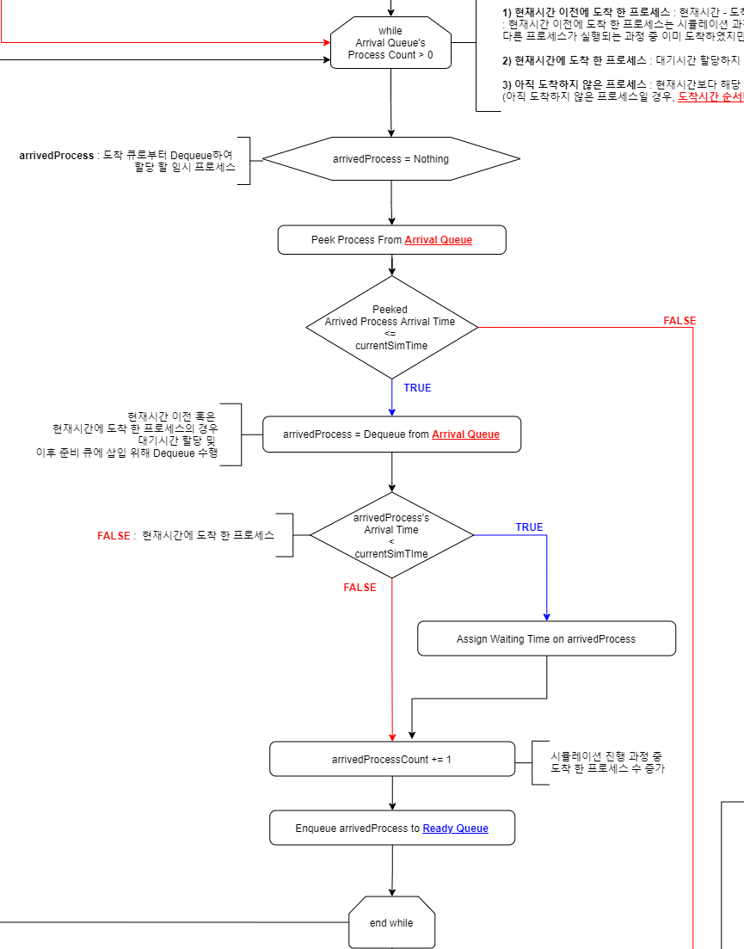
3) 설계 및 구현 : 기능별 설계 및 구현
프로세스 도착 이벤트 및 준비 작업 2
1) 이어서, 현재 도착 큐에 대기 중인 프로세스들에 대해
2) 도착 큐에서 Peek한 프로세스 (다음 도착 예정 프로세스)의 도착시간과 현재 진행시간을 비교
2-1) 다음 도착 예정 프로세스의 도착시간 < 현재 진행시간
: 현재시간 이전에 도착 한 프로세스 (시뮬레이션 과정에서 이전에 CPU의 자원을 할당받은 다른 프로세스가 실행되는 과정 중 이미 도착하였지만 CPU의 자원을 할당받지 못하고 대기하고 있던 프로세스)로서, (현재시간 - 도착시간)으로 해당 프로세스의 대기시간 할당, 준비 큐에 삽입, 도착 한 프로세스 수 증가
2-2) 다음 도착 예정 프로세스의 도착시간 = 현재 진행시간
: 현재시간에 도착 한 프로세스로서 준비 큐에 삽입 (방금 도착하였으므로, 대기시간 할당이 필요 없음), 도착 한 프로세스 수 증가
2-3) 다음 도착 예정 프로세스의 도착시간 > 현재 진행시간
: 아직 도착하지 않은 프로세스일 경우, 도착시간 순서대로 정렬되어 있는 도착 큐에서 판별 종료
3) 필요 할 경우 준비 큐 재정렬 및 문맥교환 수행
(이는 현재 스케줄링 알고리즘에 따르며, 상세 내용은 뒤에서 설명)
3-1) 프로세스가 도착하지 않은 상황에서 불필요한 정렬에 따른 오버헤드를 방지하기 위해 도착 한 프로세스가 존재하지 않을 경우 재정렬을 수행하지 않는다.
=> 단, HRRN의 경우 실시간으로 우선순위를 갱신하여 재정렬을 수행하므로, 이는 제외
3-2) 다음 도착 이벤트 처리를 위해 시뮬레이션 진행 과정 중 도착 한 프로세스 수 초기화
3-3) 문맥교환이 발생 할 경우 누적 문맥교환 횟수 증가
Fig 32) 프로세스 도착 이벤트 및 준비 작업 2

Slide 40
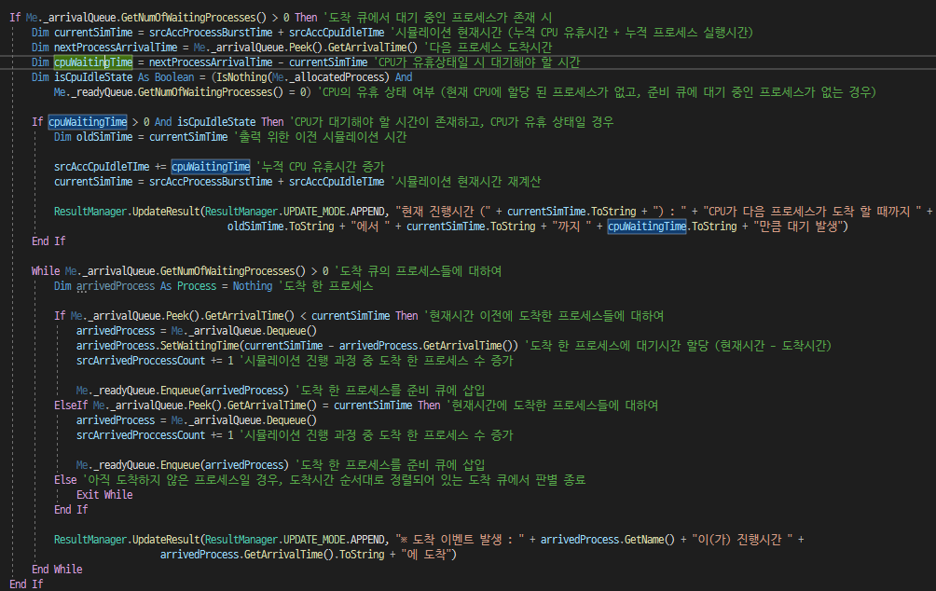
3) 설계 및 구현 : 기능별 설계 및 구현
Fig 33) 프로세스 도착 이벤트 및 준비 작업 1, 2의 소스코드 – 도착 이벤트 및 도착 한 프로세스에 대한 대기시간 할당

Slide 41
3) 설계 및 구현 : 기능별 설계 및 구현
- 스케줄링 알고리즘에 따른 준비 작업 처리 (준비 큐 재정렬, 문맥교환)
1) First Come First Service (비선점형) :
- 초기 우선순위를 무시 할 경우 : 준비 큐에 대한 정렬 수행하지 않음
- 초기 우선순위를 사용 할 경우 : 도착 한 프로세스가 존재 할 경우 준비 큐에 대한 높은 우선순위 기준 실행 위하여 우선순위 기준 내림차순 정렬
2) Shortest Job First (비선점형) :
- 초기 우선순위를 무시 할 경우 : 도착 한 프로세스가 존재 할 경우 준비 큐에 대한 짧은 실행시간 우선 실행 위하여 실행시간 기준 오름차순 정렬
- 초기 우선순위를 사용 할 경우 : 도착 한 프로세스가 존재 할 경우 준비 큐에 대한 짧은 실행시간 우선 실행 위하여 실행시간 기준 오름차순 정렬 및 우선순위 기준 내림차순 정렬
3) Highest Response-Ratio Next (비선점형) :
(대기시간+실행시간) / 실행시간으로 현재 준비 큐에서 대기 중인 프로세스들에 대하여 우선순위 갱신하여 할당
- 초기 우선순위를 무시 할 경우 : 갱신 된 우선순위 할당
- 초기 우선순위를 사용 할 경우 : 초기 우선순위가 갱신 된 우선순위보다 같거나 높을 경우 초기 우선순위를 계속 이용, 갱신 된 우선순위가 초기 우선순위보다 높을 경우 갱신 된 우선순위로 우선순위 갱신 (사용자가 부여한 초기 우선순위는 갱신 된 우선순위보다 높은 우선순위를 갖는다.)
항상 준비 큐에 대한 높은 우선순위 기준 실행 위하여 우선순위 기준 내림차순 정렬

Slide 42
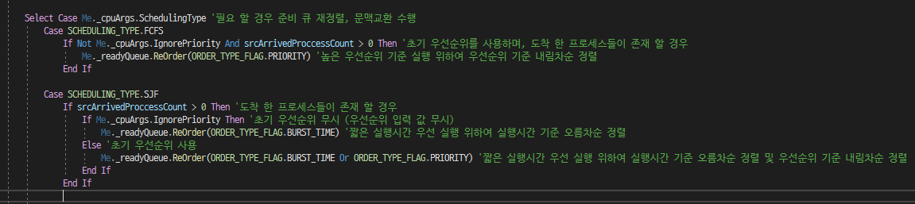
3) 설계 및 구현 : 기능별 설계 및 구현
Fig 34) 스케줄링 알고리즘에 따른 준비 작업 처리 (준비 큐 재정렬, 문맥교환)의 일부 소스코드 1

Slide 43
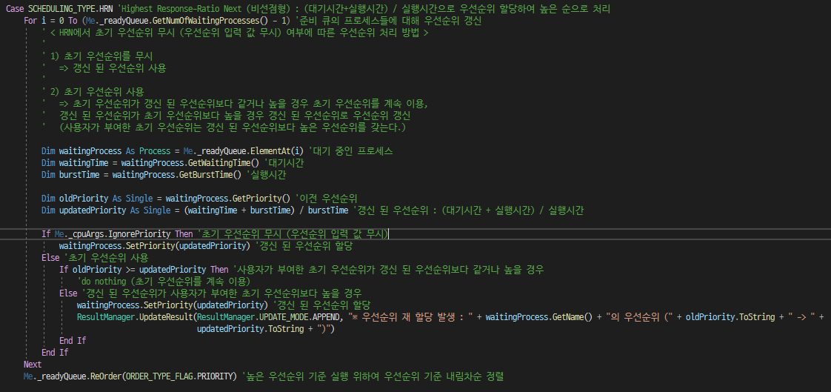
3) 설계 및 구현 : 기능별 설계 및 구현
Fig 35) 스케줄링 알고리즘에 따른 준비 작업 처리 (준비 큐 재정렬, 문맥교환)의 일부 소스코드 2

Slide 44
3) 설계 및 구현 : 기능별 설계 및 구현
- 스케줄링 알고리즘에 따른 준비 작업 처리 (준비 큐 재정렬, 문맥교환)
4) Priority-based scheduling (비선점형) :
도착 한 프로세스가 존재 할 경우 준비 큐에 대한 높은 우선순위 기준 실행 위하여 우선순위 기준 내림차순 정렬
5) Shortest Remaining Time Next (선점형) :
- 초기 우선순위를 무시 할 경우 : 도착 한 프로세스가 존재 할 경우 준비 큐에 대한 짧은 실행시간 우선 실행 위하여 실행시간 기준 오름차순 정렬
- 초기 우선순위를 사용 할 경우 : 도착 한 프로세스가 존재 할 경우 준비 큐에 대한 짧은 실행시간 우선 실행 위하여 실행시간 기준 오름차순 정렬 및 우선순위 기준 내림차순 정렬
현재 실행 중인 프로세스가 존재하며, 준비 큐에 대기 중인 프로세스가 존재하면서, 현재 실행 중인 프로세스보다 준비 큐의 프로세스보다 남은 실행시간이 더 짧은 경우, 문맥교환 수행
6) Round-Robin (선점형) :
- 초기 우선순위를 무시 할 경우 : 준비 큐에 대한 정렬 수행하지 않음
- 초기 우선순위를 사용 할 경우 : 도착 한 프로세스가 존재 할 경우 준비 큐에 대한 높은 우선순위 기준 실행 위하여 우선순위 기준 내림차순 정렬
현재 실행 중인 프로세스가 존재하며, 준비 큐에 대기 중인 프로세스가 존재하면 문맥교환 수행
7) Priority-based scheduling (선점형) :
도착 한 프로세스가 존재 할 경우 준비 큐에 대한 높은 우선순위 기준 실행 위하여 우선순위 기준 내림차순 정렬
현재 실행 중인 프로세스가 존재하며, 준비 큐에 대기 중인 프로세스가 존재하면서, 현재 실행 중인 프로세스보다 준비 큐의 프로세스가 우선순위가 높은 경우, 문맥교환 수행

Slide 45
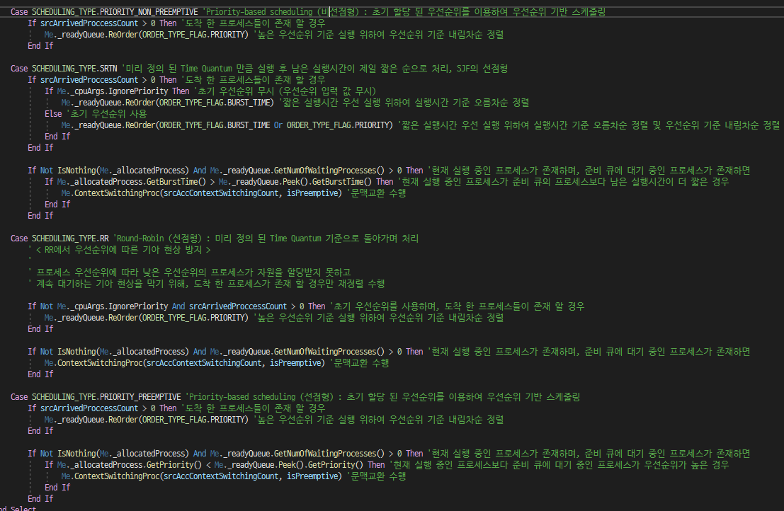
3) 설계 및 구현 : 기능별 설계 및 구현
Fig 36) 스케줄링 알고리즘에 따른 준비 작업 처리 (준비 큐 재정렬, 문맥교환)의 일부 소스코드 3

Slide 46
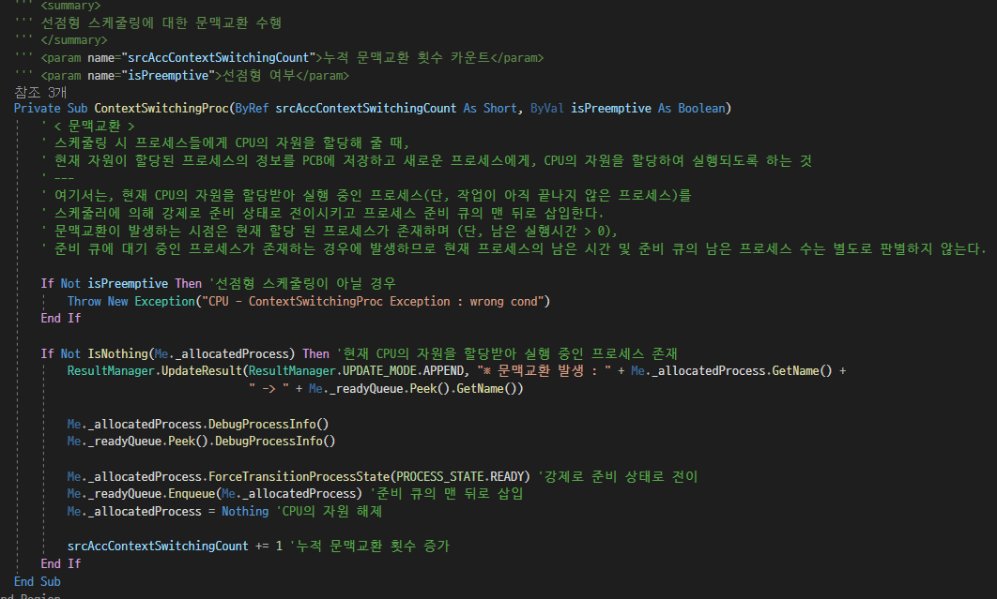
3) 설계 및 구현 : 기능별 설계 및 구현
Fig 37) 스케줄링 알고리즘에 따른 준비 작업 처리 (준비 큐 재정렬, 문맥교환)의 일부 소스코드 4

Slide 47
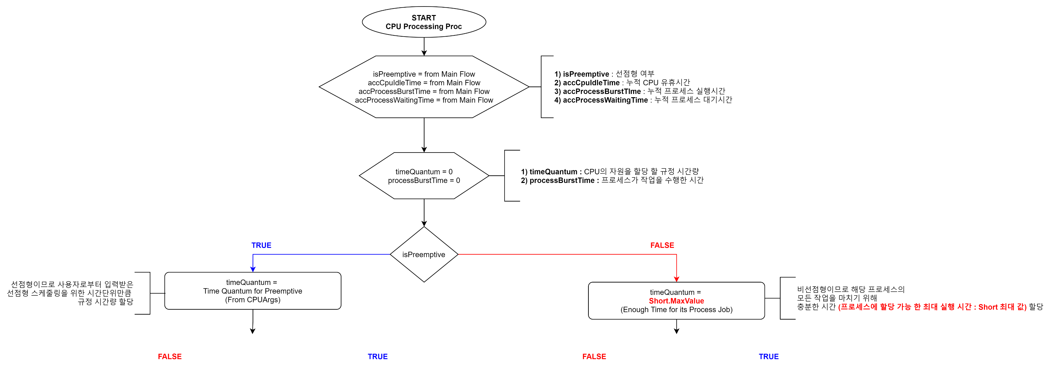
3) 설계 및 구현 : 기능별 설계 및 구현
스케줄러에 의해 프로세스에 대한 CPU의 처리 1
1) Main Flow의 일부 변수 사용
1-1) 선점형 스케줄링 여부
1-2) 누적 CPU 유휴시간
1-3) 누적 프로세스 실행시간
1-4) 누적 프로세스 대기시간
2) 지역변수 초기화
2-1) 규정 시간량 (timeQuantum) = 0
2-2) 프로세스가 작업을 수행한 시간 = 0
3) 선점형 스케줄링 여부에 따라,
3-1) 선점형 : 사용자로부터 입력받은 선점형 스케줄링을
위한 시간단위만큼 규정 시간량 (timeQuantum) 할당
3-2) 비선점형 : 해당 프로세스의 모든 작업을 마치기 위해
충분한 시간 (Short 최대 값)을 규정 시간량 (timeQuantum)으로 할당
Fig 38) 스케줄러에 의해 프로세스에 대한 CPU의 처리 1

Slide 48
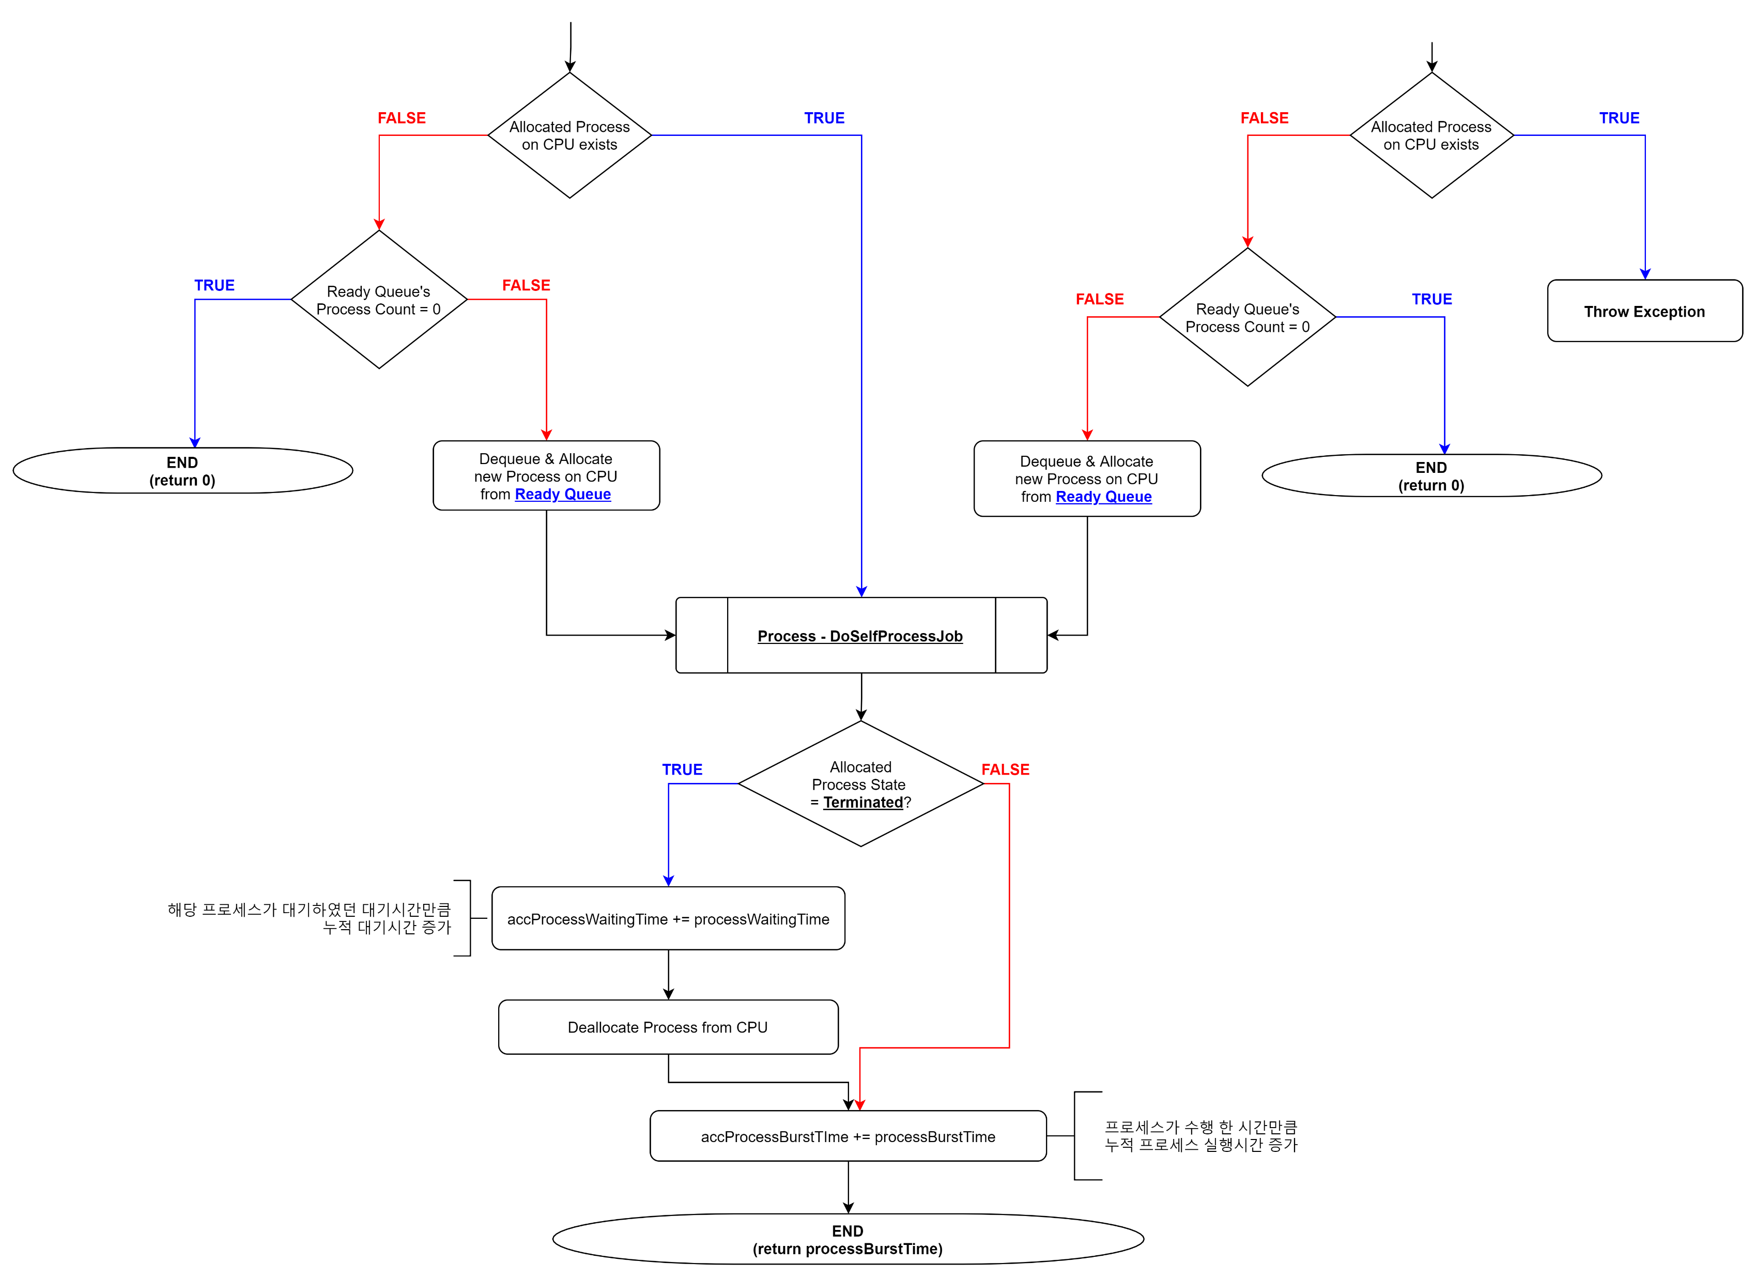
3) 설계 및 구현 : 기능별 설계 및 구현
스케줄러에 의해 프로세스에 대한 CPU의 처리 2
1) 이어서, 상세 수행 내용은 다음 페이지에서 선점형 여부에 따른
진리표에 따르며, 이하 내용은 공통적으로 처리한다.
2) 프로세스에 자원을 할당 한 규정 시간량이 지난 후,
2-1) CPU의 자원을 할당 받아 프로세스가 수행 한
시간만큼 누적 프로세스 실행시간 증가
2-2) 완료 된 프로세스에 대해 프로세스가 대기하였던
대기시간만큼 누적 대기시간 증가 및 자원 해제
3) 프로세스가 수행 한 시간 반환
Fig 39) 스케줄러에 의해 프로세스에 대한 CPU의 처리 2

Slide 49
3) 설계 및 구현 : 기능별 설계 및 구현
스케줄러에 의해 프로세스에 대한 CPU의 처리 2
현재 할당 된 프로세스 존재 여부 | 준비 큐에 대기 중인 프로세스 존재 여부 | 수행 작업
T | T | 현재 할당 된 프로세스의 작업을 timeQuantum 만큼 계속 처리, 완료 시 자원 해제
T | F | 현재 할당 된 프로세스의 작업을 timeQuantum 만큼 계속 처리, 완료 시 자원 해제
F | T | 준비 큐의 새로운 프로세스에 자원 할당 및 timeQuantum 만큼 처리, 완료 시 자원 해제
F | F | Do nothing
Fig 40) 선점형 스케줄링에 대한 진리표

Slide 50
3) 설계 및 구현 : 기능별 설계 및 구현
스케줄러에 의해 프로세스에 대한 CPU의 처리 2
현재 할당 된 프로세스 존재 여부 | 준비 큐에 대기 중인 프로세스 존재 여부 | 수행 작업
T | T | 비선점형의 특성에 따른 오류
T | F | 비선점형의 특성에 따른 오류
F | T | 준비 큐의 새로운 프로세스에 자원 할당, 모두 완료 될 때까지 수행 후 자원 해제
F | F | Do nothing
Fig 41) 비선점형 스케줄링에 대한 진리표

Slide 51
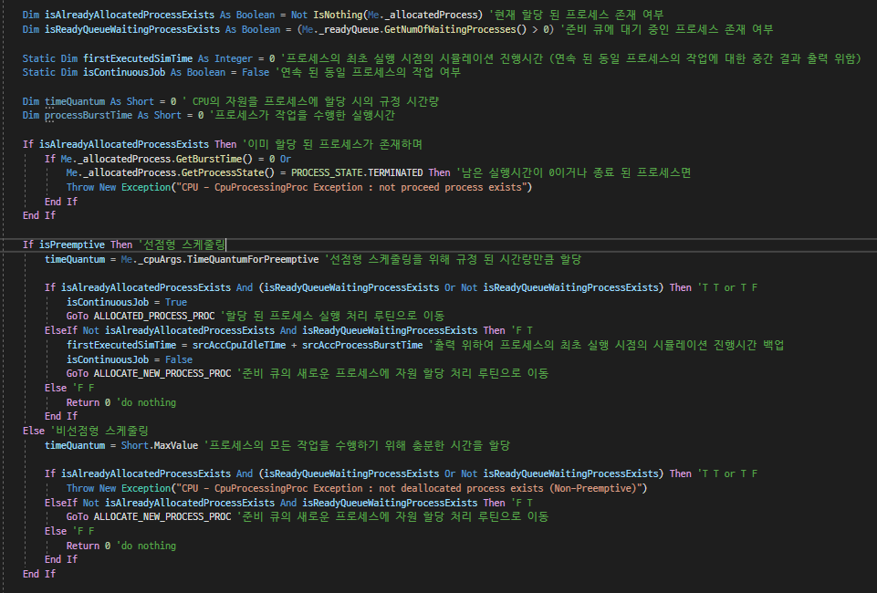
3) 설계 및 구현 : 기능별 설계 및 구현
Fig 42) 스케줄러에 의해 프로세스에 대한 CPU의 처리의 일부 소스코드 1 – 처리 조건 판별 후 해당 처리 루틴으로 이동

Slide 52
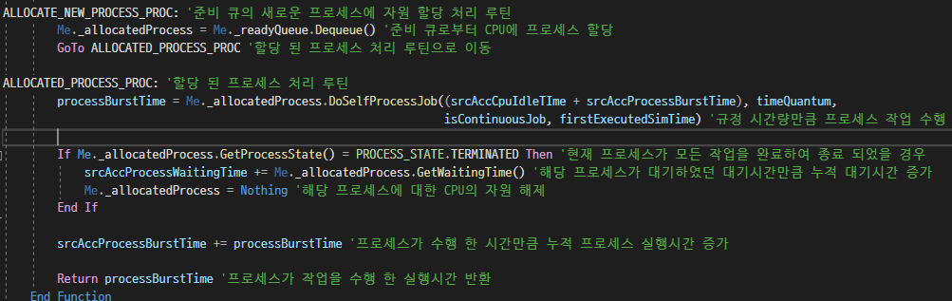
3) 설계 및 구현 : 기능별 설계 및 구현
Fig 43) 스케줄러에 의해 프로세스에 대한 CPU의 처리의 일부 소스코드 2 – 공통 된 처리 부분을 묶은 처리 루틴들

Slide 53
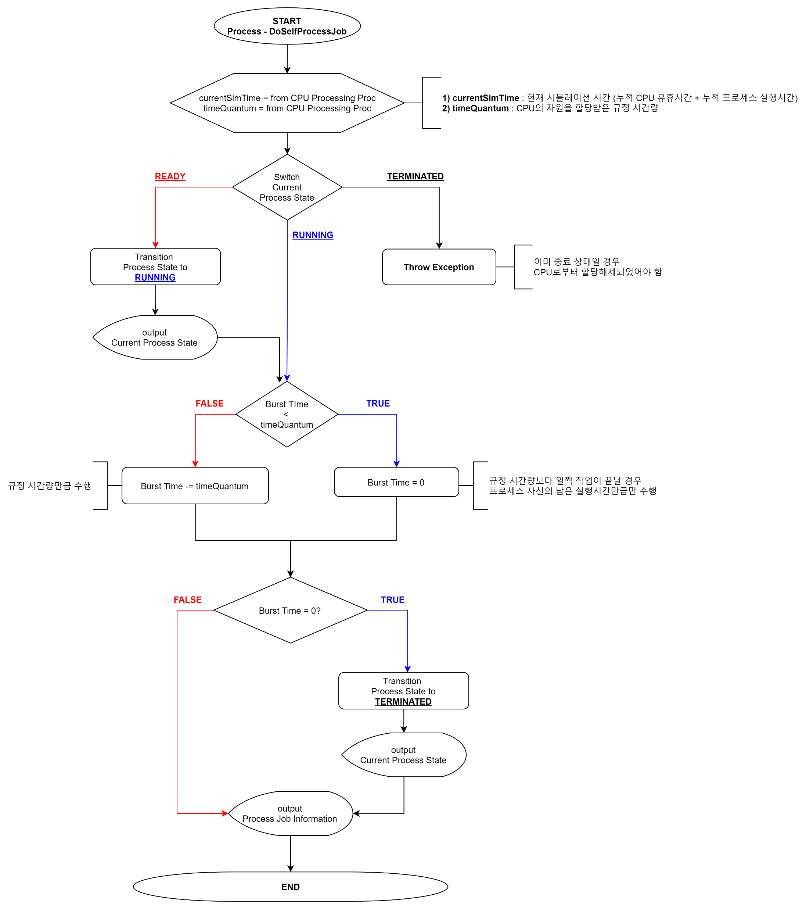
3) 설계 및 구현 : 기능별 설계 및 구현
프로세스 자신의 작업 수행
1) 자신의 이전 프로세스 상태에 따라,
1-1) 준비 상태 : 실행 상태로 전이 및 전이 이벤트 출력
1-2) 실행 상태 : do nothing
1-3) 종료 상태 : 오류 (CPU로부터 할당 해제 되었어야 함)
2) 자신의 남은 실행시간에 따라,
2-1) 남은 실행시간 < 할당받은 규정 시간량
: 규정 시간량보다 일찍 작업이 끝날 경우 자신의 남은 실행시간만큼만 수행
2-2) 남은 실행시간 >= 할당받은 규정 시간량
: 규정 시간량만큼 자신의 작업을 수행
3) 수행 한 시간만큼 자신의 실행시간 감소
4) 현재 남은 실행시간이 0일 경우 종료 상태로 전이 및 전이 이벤트 출력
5) 자신이 작업을 수행 한 시간 반환
Fig 44) 프로세스 자신의 작업 수행

Slide 54
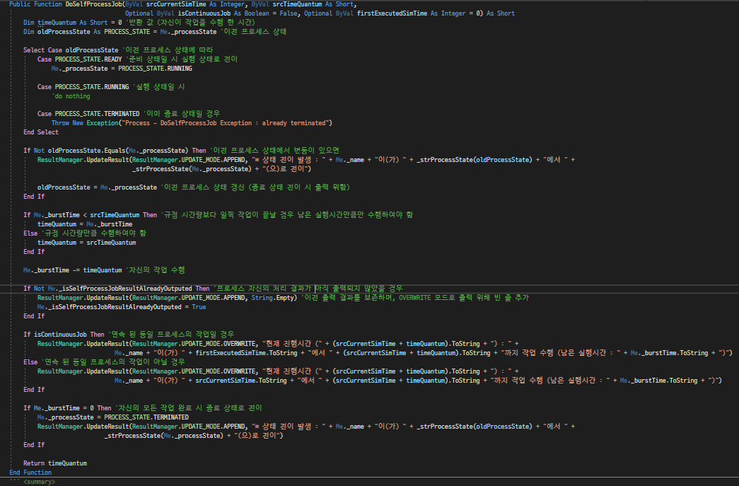
3) 설계 및 구현 : 기능별 설계 및 구현
Fig 45) 프로세스 자신의 작업 수행 소스코드

Slide 55
4) 테스트 수행 및 결과
- 프로세스 스케줄링에 대한 테스트 수행
모든 실행 분기에 대해서 문제없이 동작하는지 완벽한 테스트를 위해서는 더 복잡한 테스트 케이스를 작성해야 하지만 단순하면서도 빠르게 테스트를 수행하기 위해 오류 예측 검사 방법으로 다음 Fig 46) 모든 스케줄링에서 사용 할 공통 테스트 케이스와 같이 테스트 케이스를 선정하였다.
이에 따라, 다른 프로세스가 실행 과정 중 새로운 프로세스가 도착하는 이벤트 처리와 동일 시간에 우선순위에 따른 스케줄링, 동일 시간에 실행시간(혹은 남은 실행시간)에 따른 스케줄링, 실행시간(혹은 남은 실행시간) 및 우선순위의 다중 조건에 따른 스케줄링, HRRN의 경우 가변적으로 변동되는 우선순위에 따른 스케줄링의 오류 발생 여부를 테스트 할 수 있다. 이 외에도 별도로 다른 테스트 케이스로 여러 번 테스트를 수행하였으며, 이상이 발견되지 않았다.
※ 모든 선점형 스케줄링의 경우 Time Quantum 값은 2로 할당
프로세스 명 (Process Name) | 도착시간 (Arrival Time) | 실행시간 (Burst Time) | 우선순위 (Priority)
P1 | 0 | 3 | 5
P2 | 0 | 2 | 1
P3 | 3 | 5 | 0
P4 | 12 | 1 | 2
Fig 46) 모든 스케줄링에서 사용 할 공통 테스트 케이스

Slide 56
4) 테스트 수행 및 결과
- First Come First Service (비선점형)
FCFS(First Come First Service)는 선입선출 방식으로 제일 먼저 도착한 프로세스부터 처리하는 스케줄링 방식으로서, Fig 46) 모든 스케줄링에서 사용 할 공통 테스트 케이스에 따른 올바른 수행 결과는 다음 Fig 47) FCFS 간트 차트와 같다.
진행시간 프로세스 명 | 0 | 2 | 3 | 5 | 10 | 12 | 13
P1
P2
P3
P4
실행
대기
실행
대기
실행
유휴
실행
Fig 47) FCFS 간트 차트
※ 검은 색 세로 선 : 해당 프로세스가 도착
※ 빨간색 세로 선 : 해당 프로세스가 종료
※ P3이 도착하는 시점에 P2가 P3보다 우선순위가 높으므로, P2가 먼저 실행된다.

Slide 57
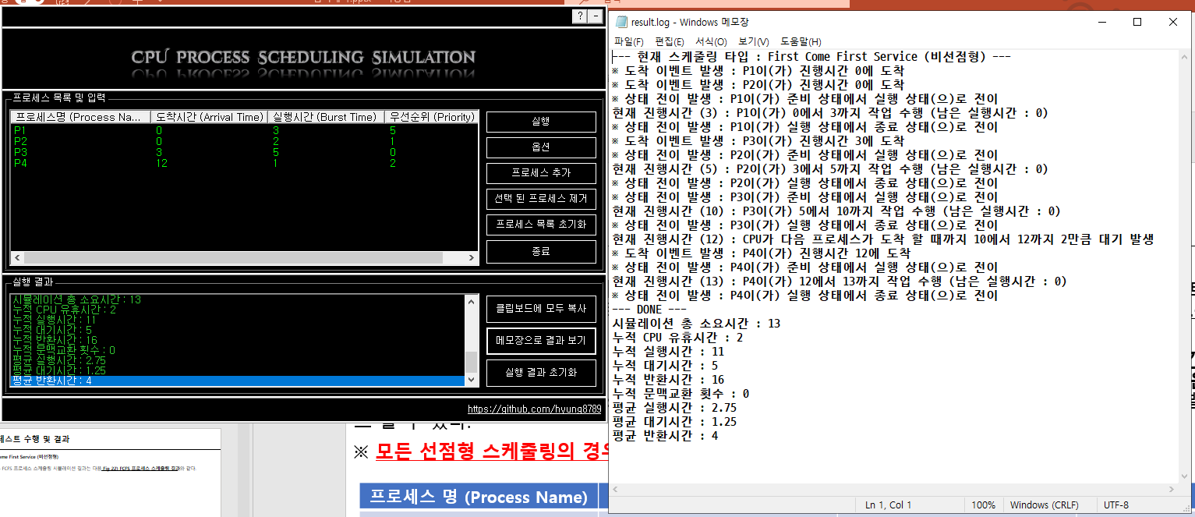
4) 테스트 수행 및 결과
- First Come First Service (비선점형)
이에 따른 FCFS 프로세스 스케줄링 시뮬레이션 결과는 다음 Fig 47) FCFS 프로세스 스케줄링 결과와 같다.
Fig 48) FCFS 프로세스 스케줄링 결과

Slide 58
4) 테스트 수행 및 결과
Shortest Job First (비선점형)
SJF(Shortest Job First)는 선입선출 방식으로 실행시간이 제일 짧은 순으로 처리하는 스케줄링 방식으로서, Fig 46) 모든 스케줄링에서 사용 할 공통 테스트 케이스에 따른 올바른 예측 결과값은 다음 Fig 49) SJF 간트 차트와 같다.
진행시간 프로세스 명 | 0 | 2 | 3 | 5 | 10 | 12 | 13
P1
P2
P3
P4
실행
대기
실행
대기
실행
유휴
실행
Fig 49) SJF 간트 차트
※ P2가 P1보다 실행시간이 짧지만,
우선순위가 P1보다 낮으므로, P1이 먼저 실행된다.
(우선순위가 실행시간보다 더 높은 자원 할당 우선권을 가짐)
※ 검은 색 세로 선 : 해당 프로세스가 도착
※ 빨간색 세로 선 : 해당 프로세스가 종료

Slide 59
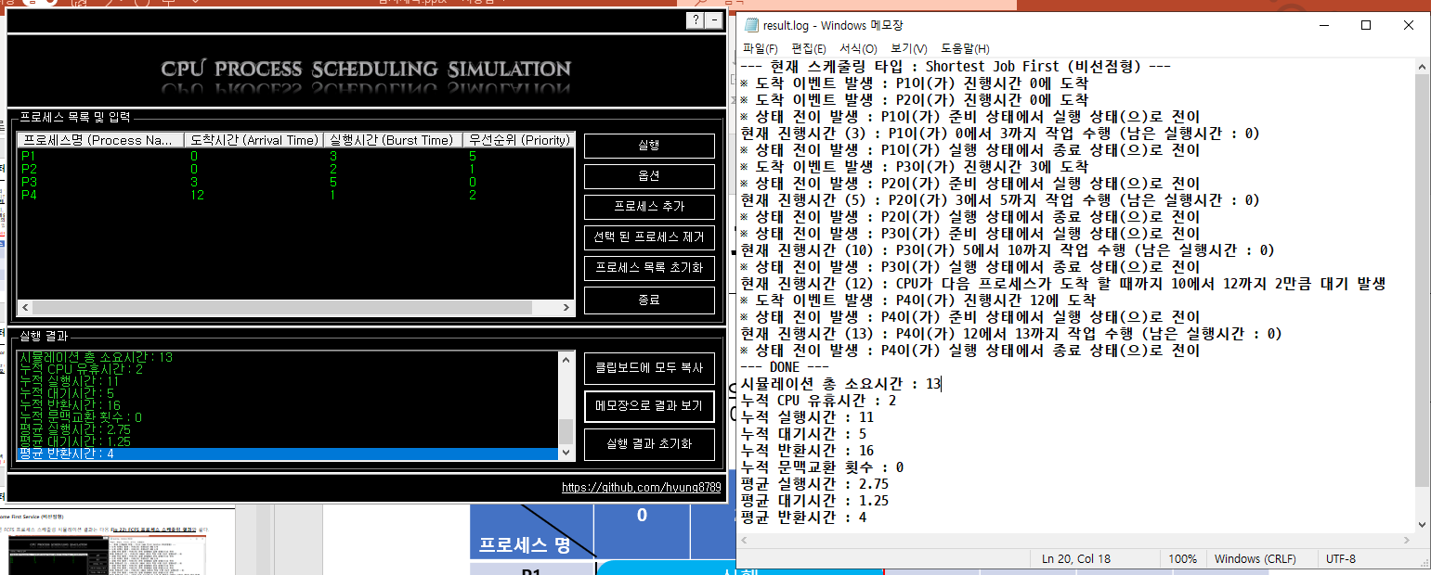
4) 테스트 수행 및 결과
Shortest Job First (비선점형)
이에 따른 SJF 프로세스 스케줄링 시뮬레이션 결과는 다음 Fig 50) SJF 프로세스 스케줄링 결과와 같다.
Fig 50) SJF 프로세스 스케줄링 결과

Slide 60
4) 테스트 수행 및 결과
Highest Response-Ratio Next (비선점형)
HRRN(Highest Response-Ratio Next)는 (대기시간+실행시간) / 실행시간으로 우선순위 할당하여 높은 순으로 처리하는 스케줄링 방식으로서, Fig 46) 모든 스케줄링에서 사용 할 공통 테스트 케이스에 따른 올바른 예측 결과값은 다음 Fig 51) HRRN 간트 차트와 같다.
진행시간 프로세스 명 | 0 | 2 | 3 | 5 | 10 | 12 | 13
P1
P2
P3
P4
실행
대기
실행
대기
실행
유휴
실행
Fig 51) HRRN 간트 차트
※ 검은 색 세로 선 : 해당 프로세스가 도착
※ 빨간색 세로 선 : 해당 프로세스가 종료
※ P3이 도착하는 시점에 P2의 우선순위 2.5,
P3의 우선순위 1이므로, P2가 먼저 실행된다.

Slide 61
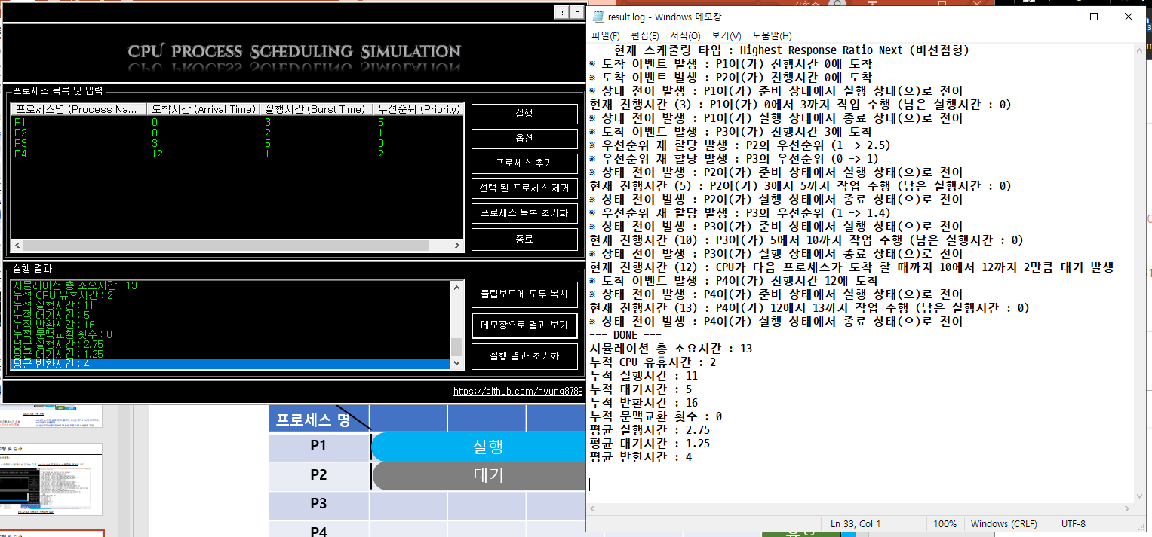
4) 테스트 수행 및 결과
Highest Response-Ratio Next (비선점형)
이에 따른 HRRN 프로세스 스케줄링 시뮬레이션 결과는 다음 Fig 52) HRRN 프로세스 스케줄링 결과와 같다.
Fig 52) HRRN 프로세스 스케줄링 결과

Slide 62
4) 테스트 수행 및 결과
Priority-based scheduling (비선점형)
Priority-based scheduling (비선점형)은 초기 할당 된 우선순위를 이용하는 고정 우선순위 기반 스케줄링 방식으로서, Fig 46) 모든 스케줄링에서 사용 할 공통 테스트 케이스에 따른 올바른 예측 결과값은 다음 Fig 53) Priority-based scheduling (비선점형) 간트 차트와 같다.
진행시간 프로세스 명 | 0 | 2 | 3 | 5 | 10 | 12 | 13
P1
P2
P3
P4
실행
대기
실행
대기
실행
유휴
실행
Fig 53) Priority-based scheduling (비선점형) 간트 차트
※ 검은 색 세로 선 : 해당 프로세스가 도착
※ 빨간색 세로 선 : 해당 프로세스가 종료

Slide 63
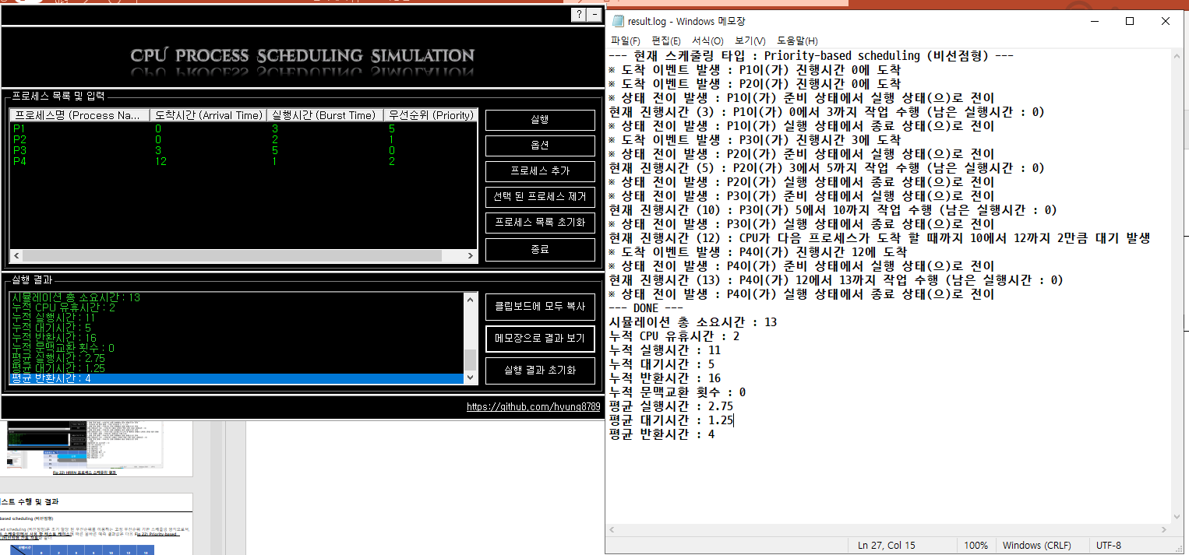
4) 테스트 수행 및 결과
Priority-based scheduling (비선점형)
이에 따른 Priority-based scheduling (비선점형) 프로세스 스케줄링 시뮬레이션 결과는 다음 Fig 54) Priority-based scheduling (비선점형) 프로세스 스케줄링 결과와 같다.
Fig 54) Priority-based scheduling (비선점형) 프로세스 스케줄링 결과

Slide 64
4) 테스트 수행 및 결과
Shortest Remaining Time Next (선점형)
SRTN (Shortest Remaining Time Next)은 미리 정의 된 Time Quantum 만큼 실행 후 남은 실행시간이 제일 짧은 순으로 처리하는 스케줄링 방법으로서, SJF의 선점형 방식이다. Fig 46) 모든 스케줄링에서 사용 할 공통 테스트 케이스에 따른 올바른 예측 결과값은 다음 Fig 55) SRTN 간트 차트와 같다.
진행시간 프로세스 명 | 0 | 2 | 3 | 5 | 10 | 12 | 13
P1
P2
P3
P4
실행
대기
실행
대기
실행
유휴
실행
Fig 55) SRTN 간트 차트
※ 검은 색 세로 선 : 해당 프로세스가 도착
※ 빨간색 세로 선 : 해당 프로세스가 종료
※ P3이 도착하는 시점에 남은 실행시간은 P2가 더 짧고,
우선순위 또한 P2가 더 높으므로, P2가 실행된다.

Slide 65
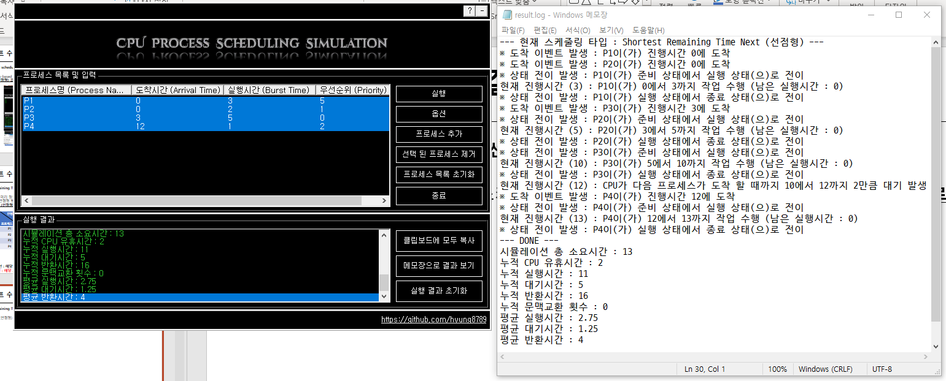
4) 테스트 수행 및 결과
Shortest Remaining Time Next (선점형)
이에 따른 SRTN 프로세스 스케줄링 시뮬레이션 결과는 다음 Fig 56) SRTN 프로세스 스케줄링 결과와 같다.
Fig 56) SRTN 프로세스 스케줄링 결과

Slide 66
4) 테스트 수행 및 결과
Round-Robin (선점형)
RR (Round-Robin)은 미리 정의 된 Time Quantum 만큼 모든 프로세스에 대해 돌아가며 처리하는 스케줄링 방식으로서, Fig 46) 모든 스케줄링에서 사용 할 공통 테스트 케이스에 따른 올바른 예측 결과값은 다음 Fig 57) RR 간트 차트와 같다.
진행시간 프로세스 명 | 0 | 2 | 3 | 4 | 5 | 10 | 12 | 13
P1
P2
P3
P4
실행
대기
실행
대기
실행
대기
실행
유휴
실행
Fig 57) RR 간트 차트
※ 검은 색 세로 선 : 해당 프로세스가 도착
※ 빨간색 세로 선 : 해당 프로세스가 종료
※ P3이 도착하여 준비 큐 재정렬이 발생하였지만,
P1의 우선순위가 더 높으므로, P2가 끝난 뒤 P1이 실행된다.

Slide 67
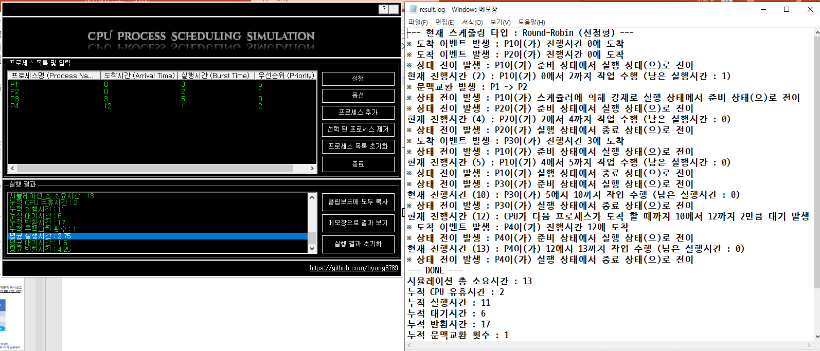
4) 테스트 수행 및 결과
Round-Robin (선점형)
이에 따른 RR 프로세스 스케줄링 시뮬레이션 결과는 다음 Fig 58) RR 프로세스 스케줄링 결과와 같다.
Fig 58) RR 프로세스 스케줄링 결과

Slide 68
4) 테스트 수행 및 결과
Priority-based scheduling (선점형)
Priority-based scheduling (선점형)은 초기 할당 된 우선순위를 이용하는 고정 우선순위 기반 스케줄링 방식으로서, Fig 46) 모든 스케줄링에서 사용 할 공통 테스트 케이스에 따른 올바른 예측 결과값은 다음 Fig 59) Priority-based scheduling (선점형) 간트 차트와 같다.
진행시간 프로세스 명 | 0 | 2 | 3 | 5 | 10 | 12 | 13
P1
P2
P3
P4
실행
대기
실행
대기
실행
유휴
실행
Fig 59) Priority-based scheduling (선점형) 간트 차트
※ 검은 색 세로 선 : 해당 프로세스가 도착
※ 빨간색 세로 선 : 해당 프로세스가 종료
※ P3이 도착하는 시점에 P2가 P3보다 우선순위가 더 높으므로,
P2가 실행된다.

Slide 69
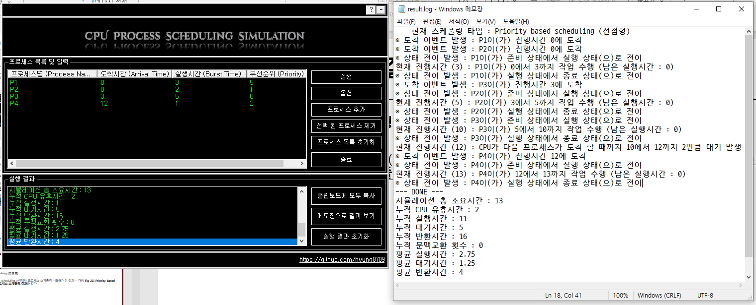
4) 테스트 수행 및 결과
Priority-based scheduling (선점형)
이에 따른 Priority-based scheduling (선점형) 프로세스 스케줄링 시뮬레이션 결과는 다음 Fig 60) Priority-based scheduling (선점형) 프로세스 스케줄링 결과와 같다.
Fig 60) Priority-based scheduling (선점형) 프로세스 스케줄링 결과

Slide 70
5) References
그림으로 배우는 구조와 원리 : 운영체제 개정 3판 (한빛 아카데미)
2021 시나공 정보처리기사 필기 & 실기
http://www.soen.kr/book/dotnet/annex/annex4.htm
https://en.wikipedia.org/wiki/Process_state
https://docs.oracle.com/cd/E19683-01/816-5042/psched-16/index.html
https://examradar.com/process-scheduling-algorithm-fcfs-first-come-first-serve-questions-answers/
https://www.studytonight.com/operating-system/highest-response-ratio-next-hrrn-scheduling
MSDN .Net Example

